Slide 1
STRATEGICKÉ ANALÝZY POTŘEB REZORTU ZDRAVOTNICTVÍ
Vybrané novinky v oblasti prevence vážných chorob
ve vztahu k elektronizaci zdravotnictví

Slide 2
Dobrou zprávou je, že české zdravotnictví stále rozšiřuje spektrum preventivních programů plně hrazených z v.z.p. a stávající programy posilují
Je nutné posilovat informovanost veřejnosti, srozumitelnou dostupnost dat ……
…… protože screening bez odpovídající účasti klientů nemůže nikdy plnit svůj účel
!
!

Slide 3
Role a aktivity národního screeningového centra
Plnohodnotně pracuje funkční NSC
Podpora běžících programů prevence
Nové programy screeningu a prevence

Slide 4





ČESKÉ Populační Programy SCREENINGU NÁDOROVÝCH onemocnění v celkovém přehledu
Dlouhodobě běžící onkologické screeningové programy
Populační pilotní programy
PROGRAM SCREENINGU KOLOREKTÁLNÍHO KARCINOMU
Cílová skupina: muži a ženy od 50 let (od roku 2026 dojde ke změně 45–74 let)
Vyšetření: koloskopie každých 10 let, nebo TOKS každé 2 roky
Zapojené odbornosti: praktičtí lékaři, gynekologové, laboratoře biochemie, gastroenterologové
PROGRAM SCREENINGU KARCINOMU PRSU
Cílová skupina: ženy od 45 let
Vyšetření: mamografie každé 2 roky
Zapojené odbornosti: praktičtí lékaři, gynekologové, radiologové
PROGRAM SCREENINGU KARCINOMU DĚLOŽNÍHO HRDLA
Cílová skupina: ženy od 15 let
Vyšetření: cervikovaginální cytologie, ve věku 35 let, 45 let a 55 let HPV kotest
Zapojené odbornosti: gynekologové, cytologické laboratoře
POPULAČNÍ PILOTNÍ PROGRAM ČASNÉHO ZÁCHYTU KARCINOMU PLIC
Cílová skupina: aktivní či bývalí kuřáci ve věku 55–74 let s kuřáckou anamnézou 20 a více balíčkoroků
Vyšetření: pneumologické vyšetření a low-dose CT (LDCT) hrudníku každý jeden rok nebo každé dva roky
Zapojené odbornosti: praktičtí lékaři, pneumologové, radiologové
POPULAČNÍ PILOTNÍ PROGRAM ČASNÉHO ZÁCHYTU KARCINOMU PROSTATY
Cílová skupina: muži od 50 do 69 let
Vyšetření: odběr prostatického specifického antigenu (PSA), v případě zvýšeného rizika ultrazvukové vyšetření a MRI, dle výsledků odběr PSA každý rok až každé 4 roky
Zapojené odbornosti: praktičtí lékaři, urologové, laboratoře biochemie, radiologové

Slide 5






Inovované portály screeningových programů
je posilována komunikace s laickou veřejností
screeningy mají své vlastní portály
jsou publikována otevřená data
Zcela nový onkologický screening, od 1.1. 2024

Slide 6


Nejde pouze o onkologické screeningy: nový Program časného záchytu výdutě břišní aorty
program je určen pro muže 65–67 (+364 dní)
rychlé a bezbolestné ultrazvukové vyšetření břicha 1× za život
vyšetření je plně hrazeno z veřejného zdravotního pojištění
vyšetření lze podstoupit na akreditovaném radiologickém či
angiologickém pracovišti
žádanku vystavuje praktický lékař
více informací na zachransiaortu.cz

Slide 7
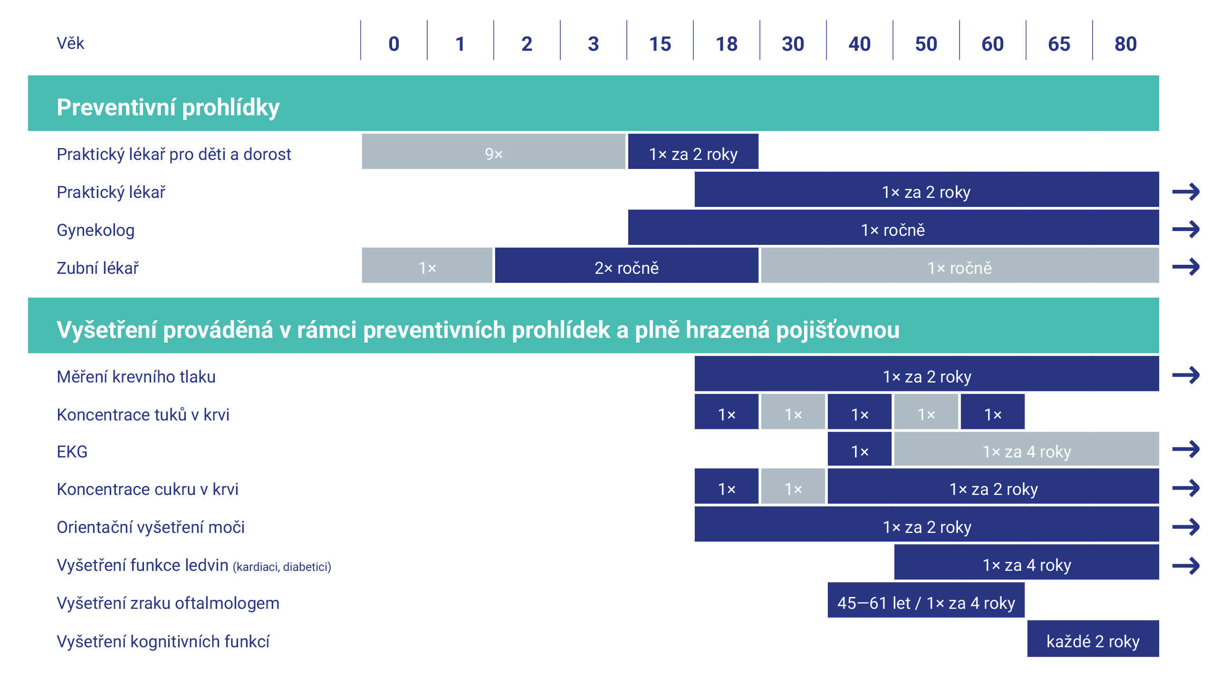

Přehled preventivních prohlídek dle cílových skupin

Slide 8
Přehled preventivních prohlídek dle cílových skupin
Je připravovaná revize obsahu preventivních prohlídek praktických lékařů s účinností od 1. 1. 2026

Slide 9
Parametrický model preventivní prohlídky u PL pro dospělé dle nové vyhlášky
1. Anamnéza
2. Očkování
3. Screeningy
4. Fyzikální
5. Laboratorní
Osobní
  Výskyt KVO,
  DM,
  abusus, rizikové faktory a profesní rizika.
Rodinná
  Výskyt KVO,
  DM,
  onkologických onemocnění.
Kontrola provedení očkování
Doporučení
Kontrola absolvováni gynekologické prohlídky
Kontrola podstoupení, indikace k podstoupení či záznam o odmítnutí screeningových programů/programů prevence: osteoporózy a demence
Vystavení žádanky na podstoupení screeningů u specialisty
Antropometrické parametry:
  Výška (cm),
  váha (kg),
  tlak (mm Hg),
  obvod pasu (cm)
  a jiné.
Klinická vyšetření
  kůže,
  zrak,
  některé jiné orgány.
EKG
Krevní obraz + diffenciál
Vyšetření moči + sediment
Glykémie
Lipidogram
Funkce ledvin
Jaterní testy
NT-proBNP
Lipoprotein Lp(a)
6. Výsledek preventivní prohlídky
Diagnostický souhrn
Odhad rizika vzniku KVO (SCORE2)
Kategorie CKD (Výpočet na základě KDIGO - stádia G+A)
Vydání žádanky na vyšetření u specialisty (v indikovaných případech)
Dle návrhu novelizace Vyhlášky 70/2012 Sb. o preventivních prohlídkách (s platností od 1.1.2026).

Slide 10
BĚŽÍCÍ CENTRALIZACE VÝSLEDKŮ LABORATORNÍCH VYŠETŘENÍ
glykovaný hemoglobin (HbA1c)
glukóza v plazmě (na lačno)
cholesterol celkový (vyšetření)
cholesterol HDL (vyšetření)
cholesterol LDL (vyšetření i vypočet)
triacylglyceroly
lipoprotein Lp(a)
NT-proBNP
urea
TSH (Tyreotropin)
T4 volný
U protein celkový
albumin v moči
kreatinin v moči
kreatinin v séru
anti-GAD
C-peptid
ACR (Album/kreatinin ratio) (výpočet)
Odhad glomerulární filtrace (eGFR) (výpočet, CKD-EPI)
Clearence kreatininu (výpočet)
okultní krvácení do stolice (TOKS)
vysokorizikové HPV - DNA test
prostatický specifický antigen (PSA) celkový
PSA volný
p2PSA

Slide 11
VYBRANÉ UKÁZKY Z NOVÝCH DAT
PREVENCE A SCREENINGY POSILUJÍ

Slide 12
Dlouhodobé onkologické screeningy jsou nadále silně podporovány. Příkladem úspěchu je klesající mortalita tří hlavních preventabilních nádorů.
ASR(E) 2013: počet na 100 000 osob věkově standardizovaný na evropský věkový standard
Zdroj: Národní onkologický registr, ÚZIS ČR – incidence; Český statistický úřad – mortalita
ZN prsu
ZN kolorekta
ZN děložního hrdla
Organizovaný program od roku 2002
Organizovaný program od roku 2000
Organizovaný program od roku 2008
+1,2 %
+20,0 %
ASR(E) 2013
-23,0 %
-32,5 %
-17,9 %
-21,5 %
-7,0 %
-49,3 %
-33,3 %
-29,8 %
%: trend růstu mezi roky 2014–2023
%: trend růstu mezi roky 2002–2023
%: trend růstu mezi roky 2014–2023
%: trend růstu mezi roky 2000–2023
%: trend růstu mezi roky 2014–2023
incidence
mortalita

Slide 13
Účast v preventivních programech
je relativně vysoká ……
…… nicméně stále se významná část občanů screeningových programů neúčastní a riskuje tak záchyt nádorového onemocnění v pokročilém stadiu, s nižší šancí na úplné vyléčení.
Situace je ale začala po dlouhé době viditelně zlepšovat

Slide 14
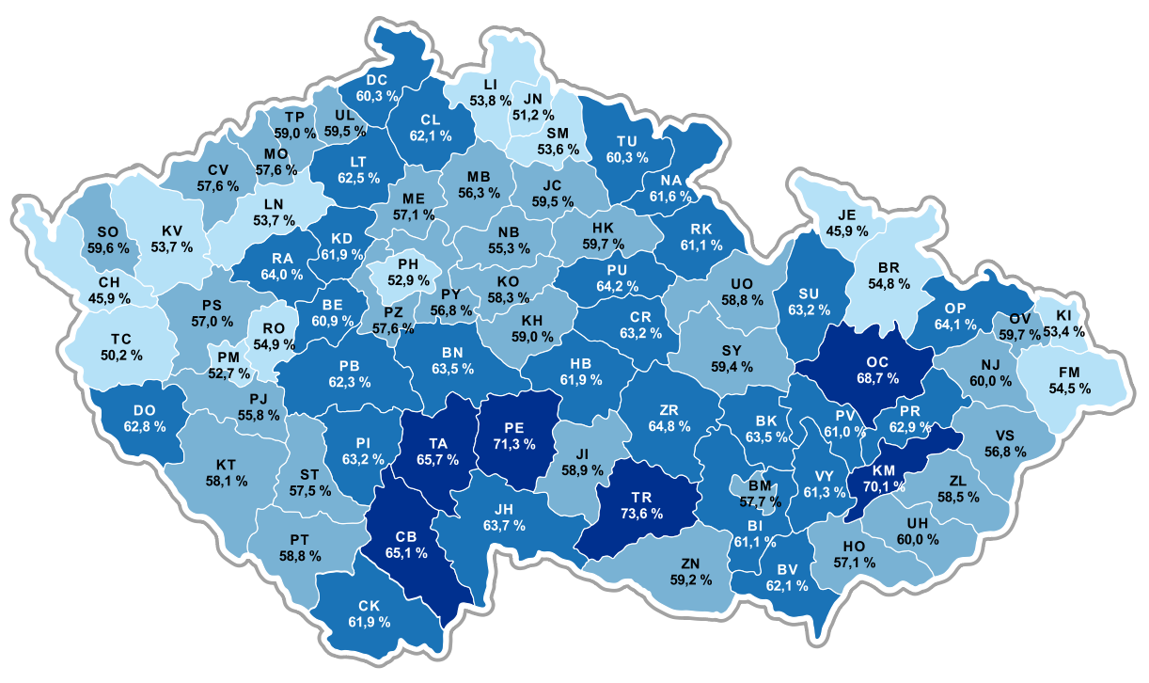
Pokrytí cílové populace mamografickým screeningem ve standardním intervalu v roce 2023 dle okresu bydliště
Zdroj: Národní registr hrazených zdravotních služeb, ÚZIS ČR
Screeningová mamografie v dispenzární péči (89178)
Screeningová mamografie (89223)
(2022–2023, ženy, 45–69 let, N = 1 085 803 vyšetření)
2023
Pokrytí
v procentech
≤ 55,0 %
55,0–60,0 %
60,0–65,0 %
> 65,0 %
Pokrytí žen ve věku 45–69 let vyšetřených screeningovou mamografií v roce 2023: 58,8 %
Indikátor hodnotí podíl žen, které během posledních 2 let (2022–2023) absolvovaly alespoň jednu screeningovou mamografii z celkového počtu žen, dle okresu bydliště. Ženy, které zemřely do roku 2023 (včetně), nejsou v podílu uvažovány. Největší pokrytí sledujeme v okrese Třebíč (73,6 %), nejmenší pokrytí v okrese Cheb (45,9 %).

Slide 15
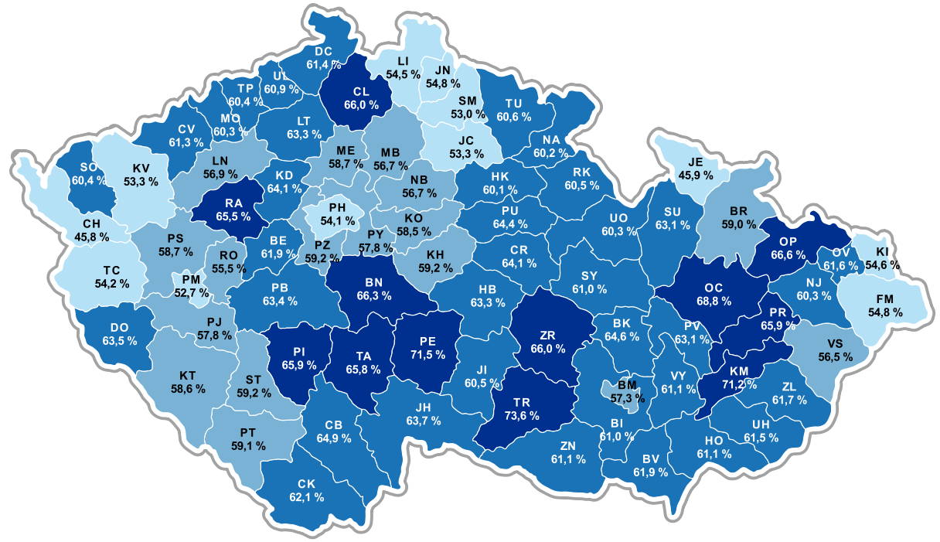
Pokrytí cílové populace mamografickým screeningem ve standardním intervalu v roce 2024 dle okresu bydliště
Zdroj: Národní registr hrazených zdravotních služeb, ÚZIS ČR
Screeningová mamografie v dispenzární péči (89178)
Screeningová mamografie (89223)
(2023–2024, ženy, 45–69 let, N = 1 111 008 vyšetření)
2024
Pokrytí
v procentech
≤ 55,0 %
55,0–60,0 %
60,0–65,0 %
> 65,0 %
Pokrytí žen ve věku 45–69 let vyšetřených screeningovou mamografií v roce 2024: 59,9 %
Indikátor hodnotí podíl žen, které během posledních 2 let (2023–2024) absolvovaly alespoň jednu screeningovou mamografii z celkového počtu žen, dle okresu bydliště. Ženy, které zemřely do roku 2024 (včetně), nejsou v podílu uvažovány. Největší pokrytí sledujeme v okrese Třebíč (73,6 %), nejmenší pokrytí v okrese Cheb (45,8 %).

Slide 16
Počet pozitivních nálezů ve screeningových programech svědčí o záchraně velkého množství lidských životů
Záchyty ve screeningu karcinomu prsu
Zdroj: Registr screeningu karcinomu prsu,
2019–2023
Pokrytí cílové populace žen ve věku 45–69 let dosahuje téměř 60 %.
Každoročně je v rámci screeningového programu vyšetřeno přibližně 750 000 žen a je zachyceno cca 5 000 karcinomů, přičemž většina z nich byla diagnostikována v časných stadiích s velmi dobrou prognózou.
Přibližně tři čtvrtiny případů byly ve stadiu I, kdy je pětileté relativní přežití 100 %.
Od zahájení programu v roce 2002 klesla mortalita na toto onemocnění v ČR o 33 %.
Rok | Počet karcinomů | Z toho karcinomy in situ
2019 | 4 199 | 459 (10,9 %)
2020 | 3 972 | 448 (11,3 %)
2021 | 4 608 | 507 (11,0 %)
2022 | 4 681 | 520 (11,1 %)
2023 | 4 954 | 591 (11,9 %)
Celkem | 22 414 | 2 525 (11,3 %)

Slide 17
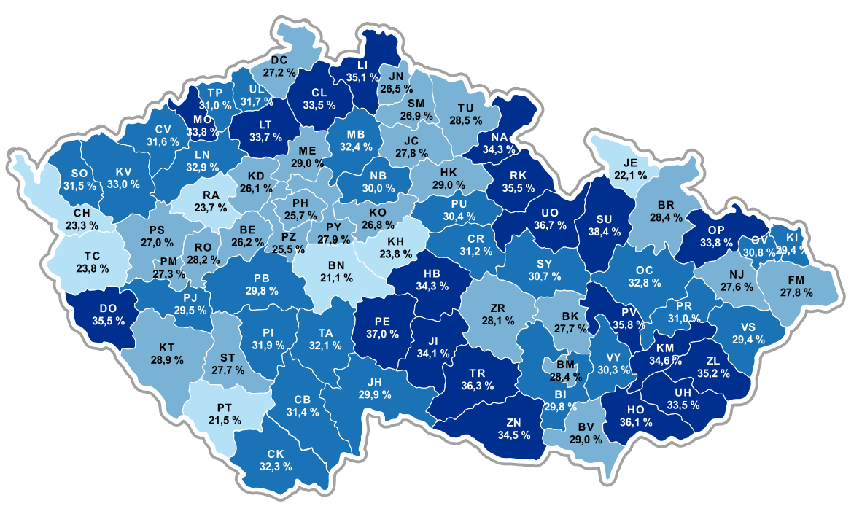
Pokrytí cílové populace kolorektálním screeningem ve standardním intervalu v roce 2023 dle okresu bydliště
Zdroj: Národní registr hrazených zdravotních služeb, ÚZIS ČR
Screeningová kolonoskopie (15105; 15107)
Screeningový TOKS (15118; 15119; 15120; 15121)
(2022–2023, muži a ženy, 50 a více let, N = 1 295 508 vyšetření)
2023
Pokrytí
v procentech
≤ 25,0 %
25,0–29,0 %
29,0–33,0 %
> 33,0 %
Pokrytí mužů a žen ve věku 50 a více let vyšetřených v roce 2023: 30,0 %
Indikátor hodnotí podíl osob, které podstoupily screeningovou kolonoskopii během 10 let, nebo test na okultní krvácení do stolice během doporučeného intervalu, dle okresu bydliště. Osoby, které zemřely do roku 2023 (včetně), nejsou v podílu uvažovány. Největší pokrytí sledujeme v okrese Šumperk (38,4 %), nejmenší podíl v okrese Benešov (21,1 %).

Slide 18
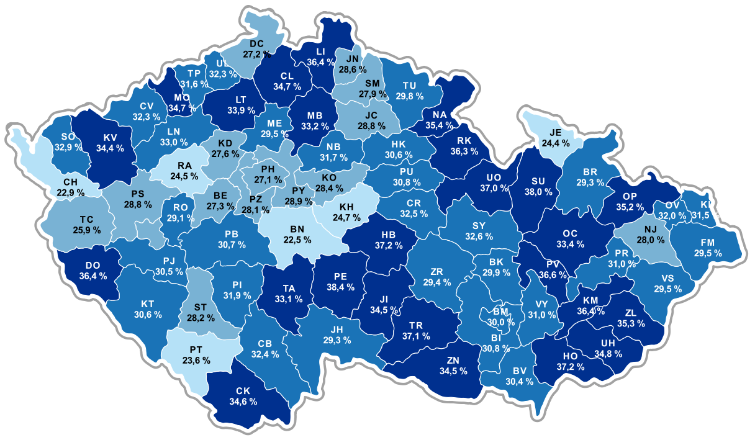
Pokrytí cílové populace kolorektálním screeningem ve standardním intervalu v roce 2024 dle okresu bydliště
Zdroj: Národní registr hrazených zdravotních služeb, ÚZIS ČR
Screeningová kolonoskopie (15105; 15107)
Screeningový TOKS (15118; 15119; 15120; 15121)
(2023–2024, muži a ženy, 50 a více let, N = 1 370 340 vyšetření)
2024
Pokrytí
v procentech
≤ 25,0 %
25,0–29,0 %
29,0–33,0 %
> 33,0 %
Pokrytí mužů a žen ve věku 50 a více let vyšetřených v roce 2024: 31,1 %
Indikátor hodnotí podíl osob, které podstoupily screeningovou kolonoskopii během 10 let, nebo test na okultní krvácení do stolice během doporučeného intervalu, dle okresu bydliště. Osoby, které zemřely do roku 2024 (včetně), nejsou v podílu uvažovány. Největší pokrytí sledujeme v okrese Pelhřimov (38,4 %), nejmenší podíl v okrese Benešov (22,5 %).

Slide 19
Preventivní prohlídky u praktického lékaře v roce 2023
Zdroj: NRHZS 2010–2023
Definice: Osoby s vykázaným výkonem 01021, 01022 u odb. 001 (všeobecné PL) nebo s výkonem 02021, 02022, 02031, 02032 u odb. 002 (PL pro děti a dorost).
Podíl obyvatel v jednotlivých krajích dle místa bydliště v roce 2023, kteří v průběhu předchozích dvou let (2022/2023) absolvovali preventivní prohlídku u praktického lékaře:
Podíl obyvatel ČR daného věku (2023), kteří v průběhu předchozích dvou let (2022/2023) absolvovali preventivní prohlídku u praktického lékaře:
ČR – celkem
2023
Preventivní prohlídka
ve dvouletém intervalu
Věk
Preventivní prohlídky jsou hodnoceny v rámci dvouletého intervalu, jelikož osoba má nárok na všeobecnou preventivní prohlídku u praktického lékaře 1x za dva roky.
Notes:
KB120240909

Slide 20
Preventivní prohlídky u praktického lékaře v roce 2024
Zdroj: NRHZS 2010–2024
Definice: Osoby s vykázaným výkonem 01021, 01022 u odb. 001 (všeobecné PL) nebo s výkonem 02021, 02022, 02031, 02032 u odb. 002 (PL pro děti a dorost).
Podíl obyvatel v jednotlivých krajích dle místa bydliště v roce 2024, kteří v průběhu předchozích dvou let (2023/2024) absolvovali preventivní prohlídku u praktického lékaře:
Podíl obyvatel ČR daného věku (2024), kteří v průběhu předchozích dvou let (2023/2024) absolvovali preventivní prohlídku u praktického lékaře:
ČR – celkem
2024
Preventivní prohlídka
ve dvouletém intervalu
Věk
Preventivní prohlídky jsou hodnoceny v rámci dvouletého intervalu, jelikož osoba má nárok na všeobecnou preventivní prohlídku u praktického lékaře 1x za dva roky.
Notes:
KB120240909

Slide 21
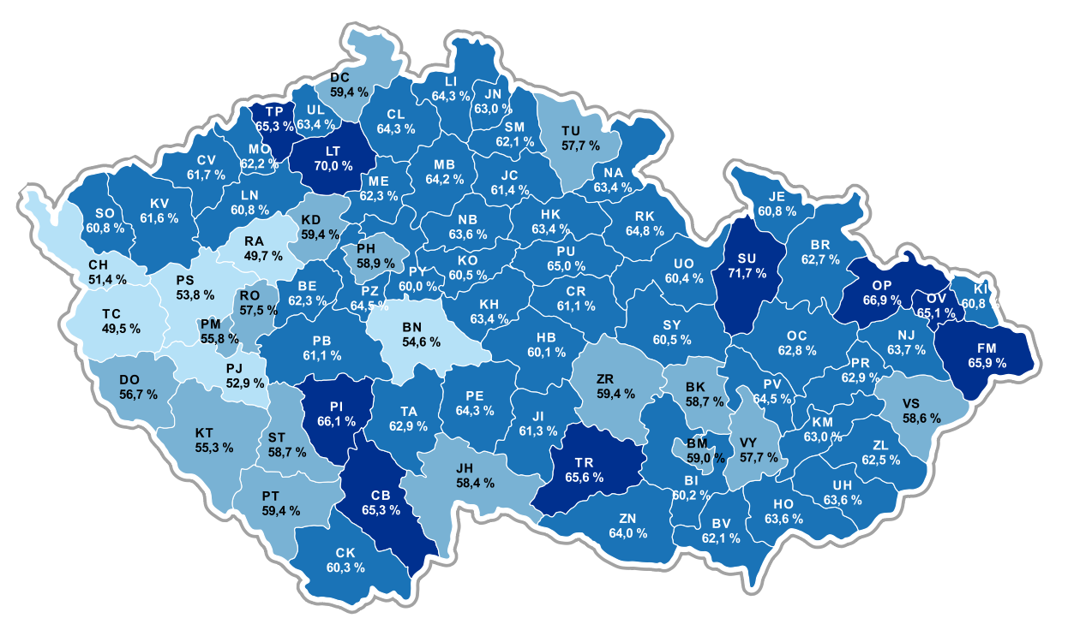
Pokrytí cílové populace preventivní prohlídkou ve dvouletém intervalu v roce 2024 dle okresu bydliště
Zdroj dat: Národní registr hrazených zdravotních služeb, ÚZIS ČR
Komplexní vyšetření praktickým lékařem pro děti a dorost¹ (02021, 02022, 02031, 02032)
Komplexní vyšetření praktickým lékařem (01021; 01022)
Pokrytí
v procentech
≤ 55,0 %
55,0–60,0 %
60,0–65,0 %
> 65,0 %
Pokrytí osob ve věku preventivní prohlídkou v roce 2024: 62,0 %
Indikátor hodnotí podíl osob, které během posledních 2 let (2023–2024) absolvovaly alespoň jednu preventivní prohlídku z celkového počtu, dle okresu bydliště. Osoby, které zemřely do roku, ke kterému je indikátor hodnocen (včetně), nejsou v pokrytí uvažovány. Nejvyšší pokrytí sledujeme v okrese Šumperk (71,7 %), nejnižší pokrytí v okrese Tachov (49,5 %).
Pozn. Přibližně 72 tisíc osob s preventinví prohlídkou nemělo vyplněný okres bydliště.¹ Výkony 02021 a 02022 se vztahují na děti do 6 let; výkony 02031 a 02032 se vztahují na děti nad 6 let.
Notes:
KB120240909

Slide 22
Nový program screeningu karcinomu prostaty je plně funkční

Slide 23
V ČR je od 1.1 2024 zahájen plošný, plně hrazený, screening zhoubných nádorů prostaty
Praktický lékař nebo urolog nabídne účast v programu, poučí muže, odebere vzorek krve na vyšetření prostatického specifického antigenu (PSA)
Urolog s certifikátem České urologické společnosti provede komplexní vyšetření a případně muže odešle na vyšetření magnetickou rezonancí (MRI)
Vyšetření MRI je poskytováno pouze na radiologických pracovištích s osvědčením vydaným MZ ČR
Fúzní biopsie je poskytována pouze na urologických pracovištích s osvědčením vydaným MZ ČR
Asymptomatický muž
50-70 let
Praktický lékař / Urolog
Vyšetření PSA
Komplexní vyšetření urologem
Vyšetření MRI
Fúzní biopsie s navigací
Multidisciplinární léčba zhoubného nádoru

Slide 24
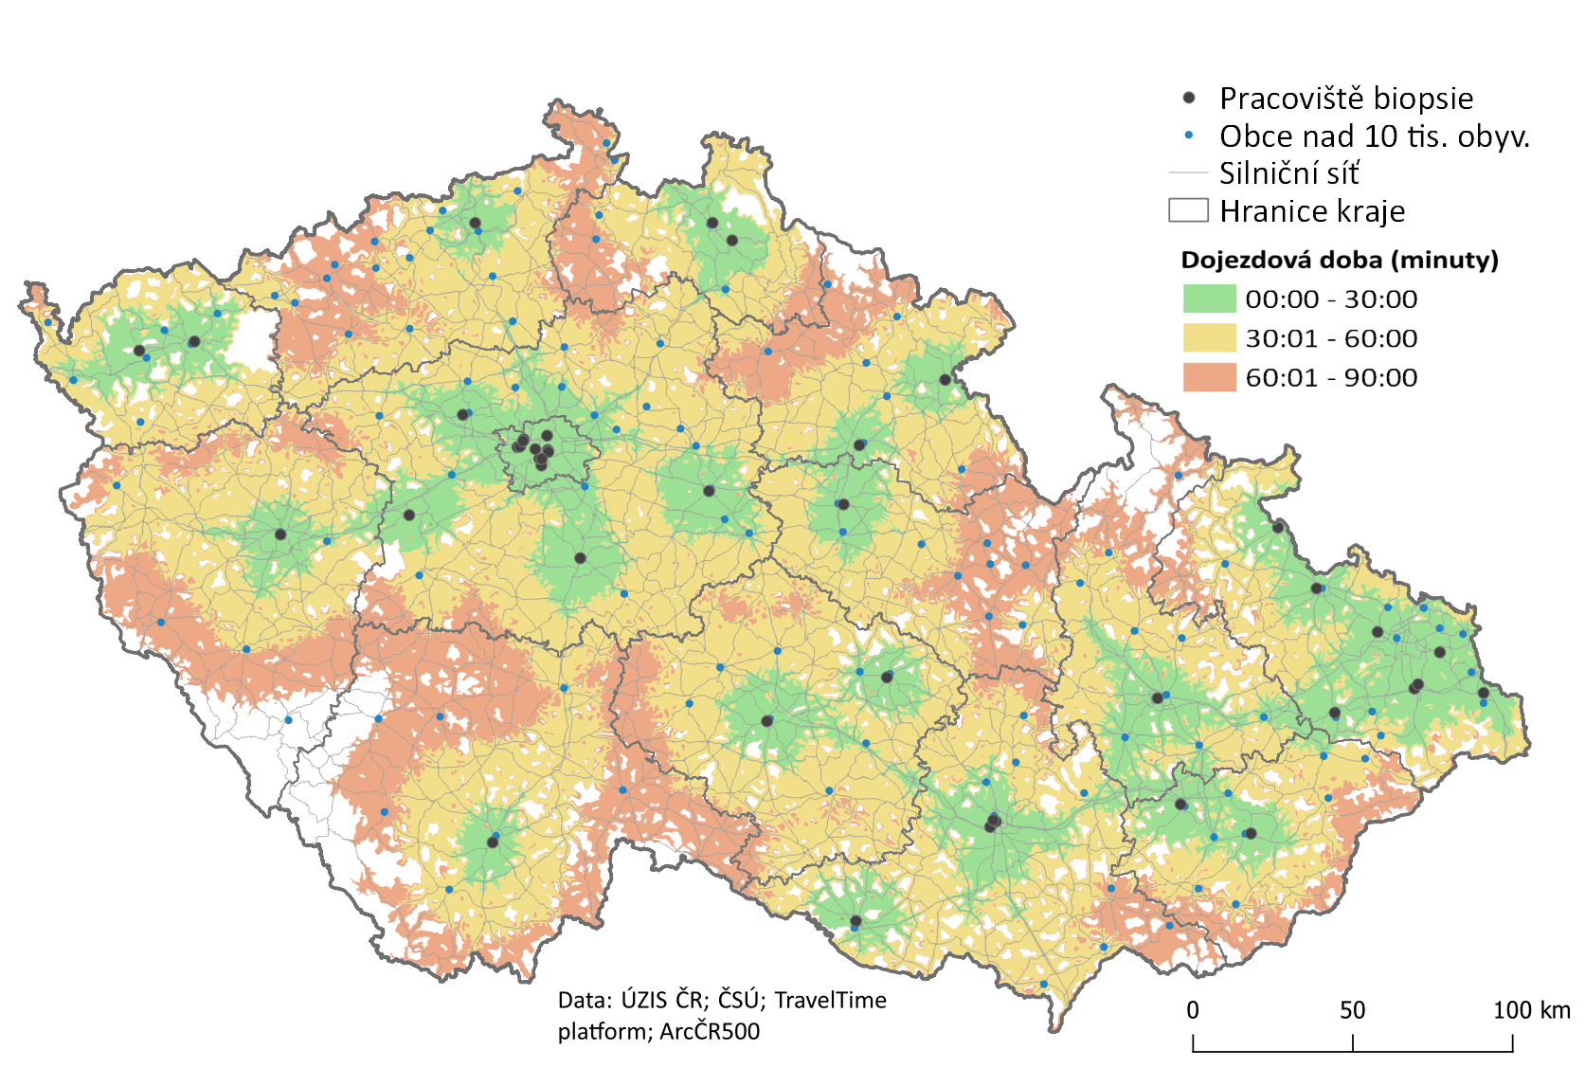
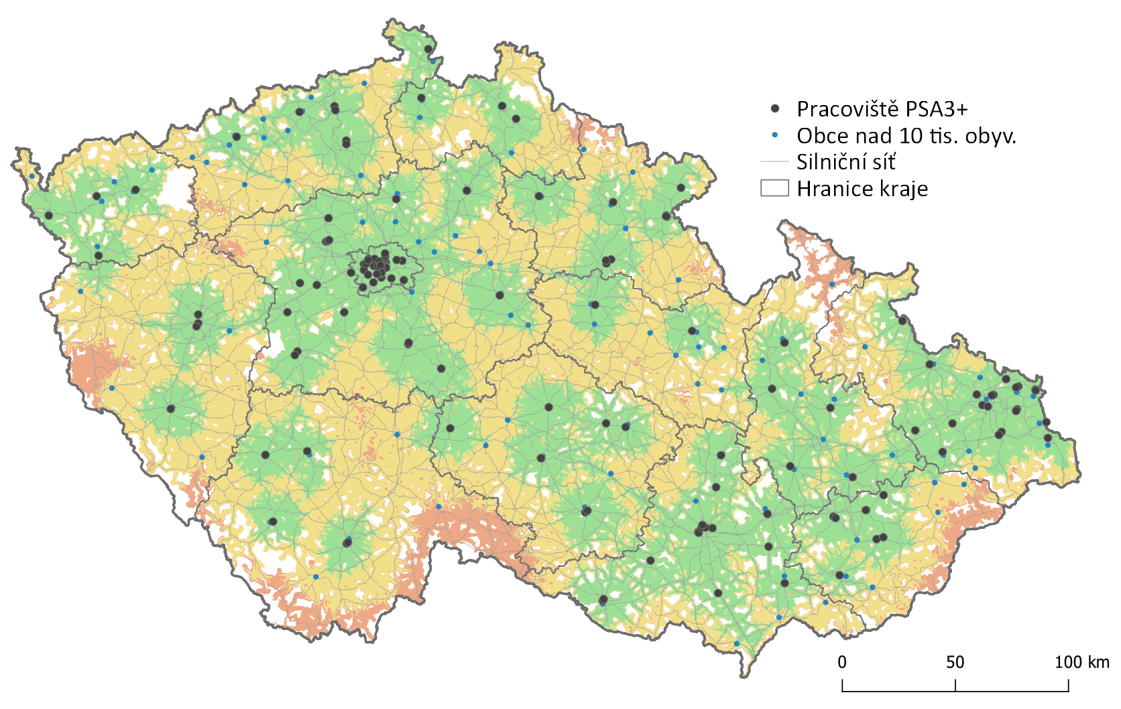
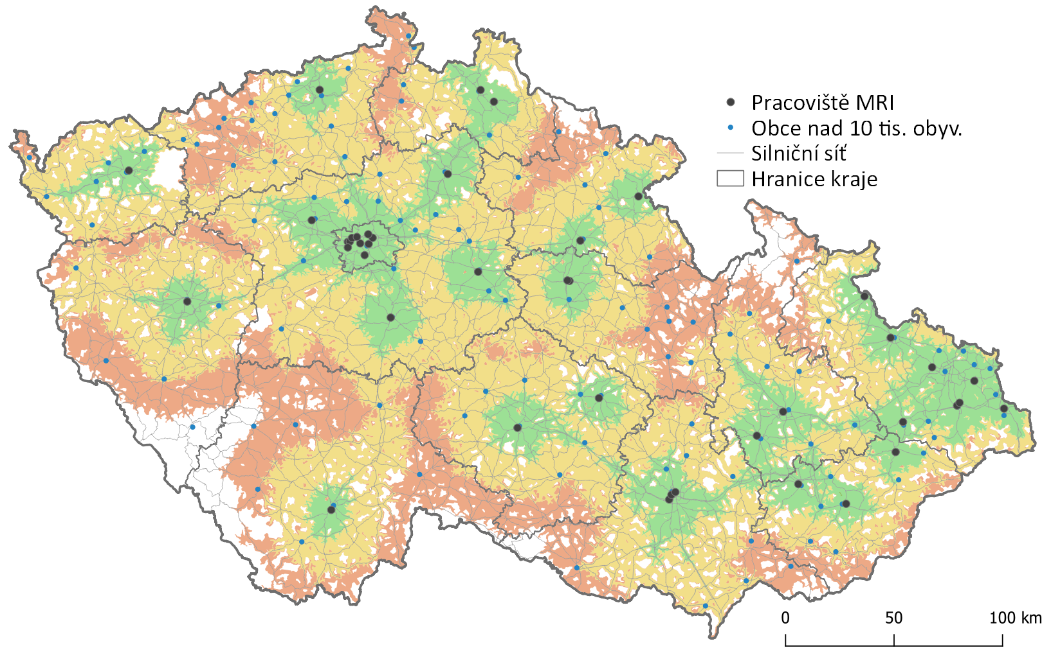
Program screeningu nádorů prostaty je dobře připraven,
plně kontrolován a nabízí plnou dostupnost ve všech regionech ČR
Urologické ambulance s certifikací
Radiologická pracoviště
Bioptická pracoviště
Zapojená pracoviště do programu časného záchytu*
Urologické ambulance s certifikací ČUS ČLS JEP | 156
Radiologická pracoviště s osvědčením MZ | 43
Bioptická pracoviště s osvědčením MZ | 46
*Údaje k 7. 8. 2025

Slide 25
První výsledky screeningu nádorů prostaty jsou výzvou k účasti
Zdroj dat: NRHZS
Leden–prosinec 2024
Výkony 01130, 01131, 01132, 01133, 01134
150 498 mužů s výkonem 01130
ve věku 50–69 let
Počet mužů oslovených do Programu
N = 150 498
PSA < 1 µg/l
N = 82 613 (56,0 %)
PSA 1–2,99 µg/l
N = 50 622 (34,3 %)
Ochota účasti
z oslovených:
99,0 %
PSA ≥ 3 µg/l
N = 12 874 (8,7 %)
Neznámý výsledek
N = 2 888
Odmítnutí
N = 1 501 (1,0 %)
Ve sledovaném období bylo osloveno více než 150 tisíc mužů ve věku 50–69 let.
Z toho ochotu k účasti projevilo 99,0%.
Podíl mužů s pozitivním výsledkem (PSA ≥ 3 µg/l) činí 8,7 %.

Slide 26
Shrnutí základních počtů provedených vyšetření a záchytů u mužů se zvýšenou hodnotou psa (≥ 3 µg/l) za období leden–září 2024
Zdroj dat: NRHZS, NOR
Výkony 01130, 01133, 76027, 76021–76023,
89951–89955, 89715, 76621, 76623, 76255, 76617
9 373 mužů s výkony 01130 a 01133
za období leden–září 2024 ve věku 50–69 let
N = 5 908 (63,0 %)
676 (7,2 %) mužů výkon 76027
5 232 (55,8 %) mužů výkony 76021–76023
Muži oslovení do Programu (01130)
s hodnotou PSA ≥ 3 µg/l (01133)
za období leden–září 2024*
N = 9 373
Došetření u urologa do 6 měsíců
N = 1 548 (16,5 %)
318 (3,4 %) mužů výkony 89951–89955
1 230 (13,1 %) mužů výkon 89715
Magnetická rezonance do 6 měsíců
N = 1 221 (13,0 %)
85 (0,9 %) mužů výkony 76621, 76623
1 136 (12,1 %) mužů výkony 76255, 76617
Biopsie prostaty do 6 měsíců
N = 892 (9,5 %)
St I–II: 480 (53,8 %); St III–IV: 153 (17,2 %);
St neznámo: 259 (29,0 %)
C61 v NOR do 12 měsíců**
* Vzhledem k dostupnosti dat v Národním registru hrazených zdravotních služeb a Národním onkologickém registru jsou sledováni pouze muži se zvýšenou hodnotou PSA za období leden–září 2024.
** Data Národního onkologického registru za roky 2024 a 2025 jsou předběžná. Z tohoto důvodu je v současné době sledován velký podíl mužů s neznámým stadiem diagnostikovaného onemocnění. V nadcházejícím období budou data dohlášena a podrobně validována.

Slide 27
Lepší data = lepší péče
Více dat = větší zapojení občanů

Slide 28

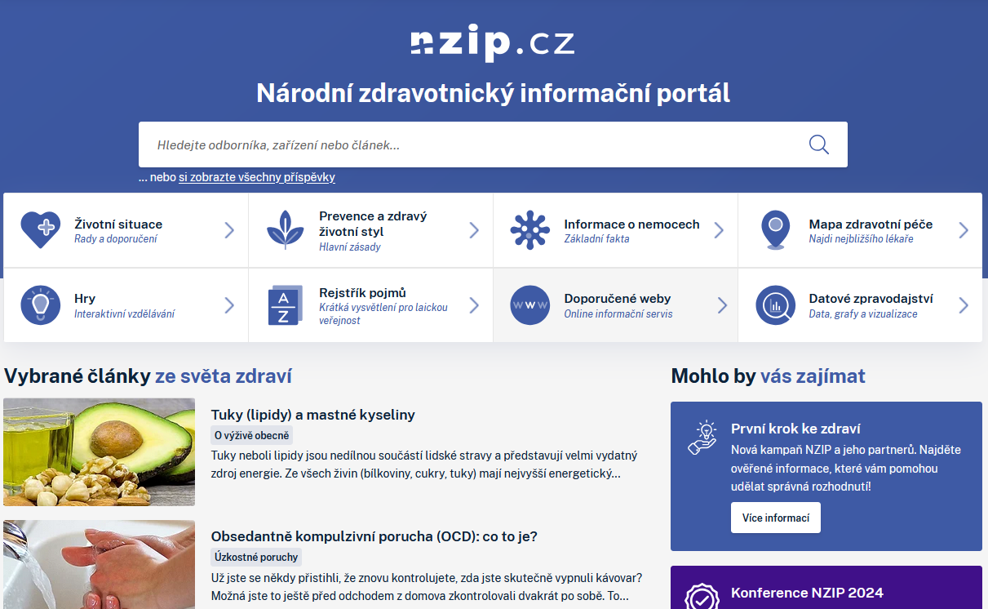
Národní zdravotnický informační portál (NZIP)
Národní zdravotnický informační systém je dostupný on-line v samostatné sekci DATOVÉ ZPRAVODAJSTVÍ na Národním zdravotnickém informačním portálu https://www.nzip.cz
Centrální evidence dat populačních preventivních programů
Informační systém screeningu karcinomu tlustého střeva a konečníku
Informační systém screeningu karcinomu prsu
Informační systém screeningu karcinomu hrdla děložního
Informační systém screeningu karcinomu plic
Informační systém screeningu karcinomu prostaty
Informační systém screeningu sluchu u novorozenců
Informační systém novorozeneckého laboratorního screeningu

Slide 29
Programy prevence a screeningu nemocí – otevřená data, datové souhrny a vizualizace
Typ | Název výstupu
Otevřená data | Preventivní prohlídky u praktických lékařů a stomatologů
Datové souhrny | Preventivní prohlídky u praktických lékařů a stomatologů
Otevřená data | Mamografické screeningové vyšetření: Pokrytí cílové populace
Otevřená data | Počet provedených screeningových vyšetření
Otevřená data | Podíl žen s doplňujícím „ultrazvukovým“ vyšetřením
Otevřená data | Podíl žen vyšetřených diagnostickou mamografií
Otevřená data | Úplné pokrytí cílové populace screeningem v tříletém intervalu
Otevřená data | Kolorektální screeningové vyšetření: Pokrytí cílové populace
Otevřená data | Podíl osob s pozitivním TOKS
Otevřená data | Počet provedených screeningových TOKS
Otevřená data | Počet provedených screeningových kolonoskopií
Otevřená data | TOKS+ a navazující kolonoskopie (tematická - netriviální datová sada)
Otevřená data | Podíl provedených navazujících vyšetření po screeningovém TOKS s pozitivním výsledkem
Otevřená data | Průměrná čekací doba na navazující TOKS+ kolonoskopii po screeningovém TOKS s pozitivním výsledkem
Otevřená data | Úplné pokrytí cílové populace screeningem v tříletém intervalu
Otevřená data | Cervikální screeningové vyšetření: Pokrytí cílové populace
Otevřená data | Podíl žen s abnormálním výsledkem screeningové cytologie
Otevřená data | Počet provedených cervikovaginálních cytologií
Otevřená data | Podíl žen ve věku 35, 45 (a 55) let s provedeným hrHPV ko-testem
Otevřená data | Podíl žen ve věku 35, 45 (a 55) let s pozitivním hrHPV ko-testem
Otevřená data | Úplné pokrytí cílové populace screeningem v tříletém intervalu
Centrální evidence dat populačních preventivních programů
Informační systém screeningu karcinomu prsu
Informační systém screeningu karcinomu tlustého střeva a konečníku
Informační systém screeningu karcinomu hrdla děložního
Otevřená data – datová sada, formát csv;
Datový souhrn – strukturovaný tabulkový výstup, formát xlsx
Postupně jsou připravovány a publikovány další výstupy daných agend NZIP.

Slide 30
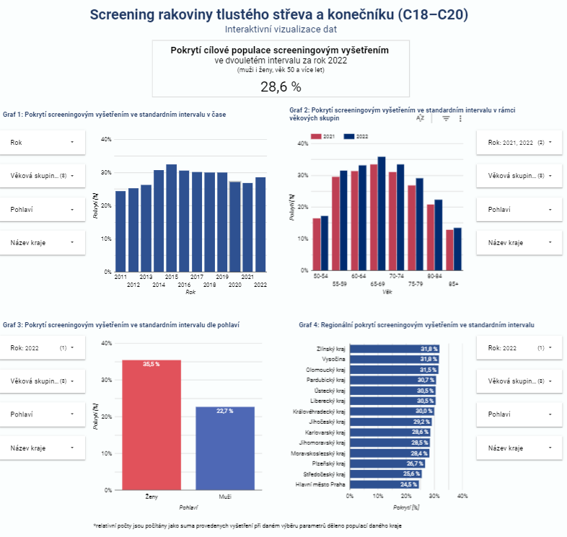
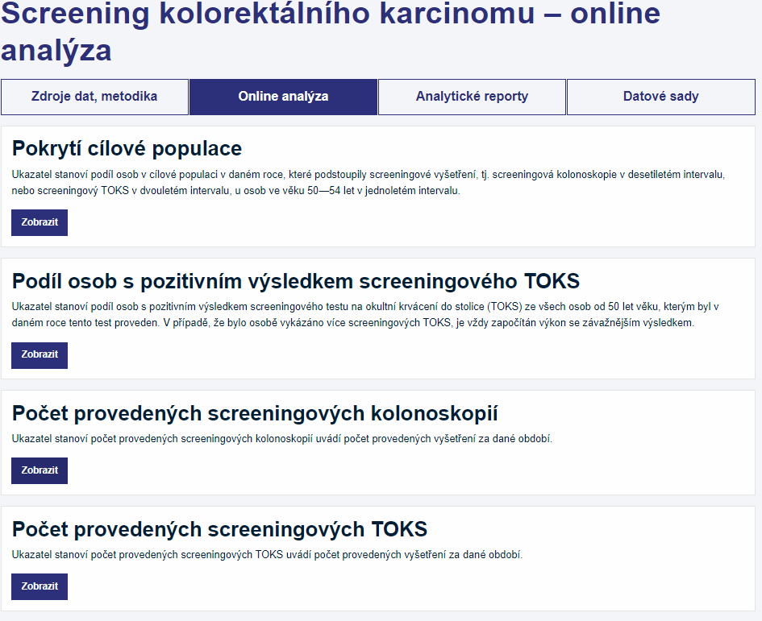
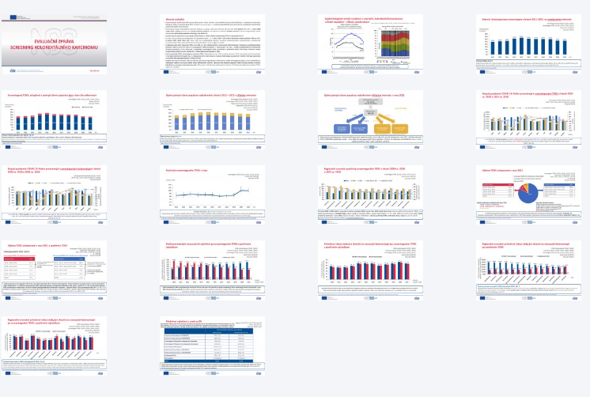
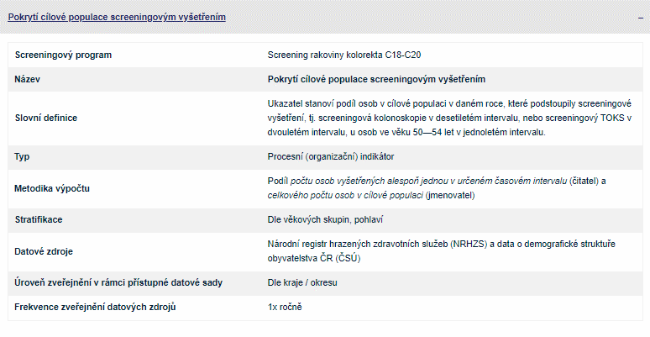
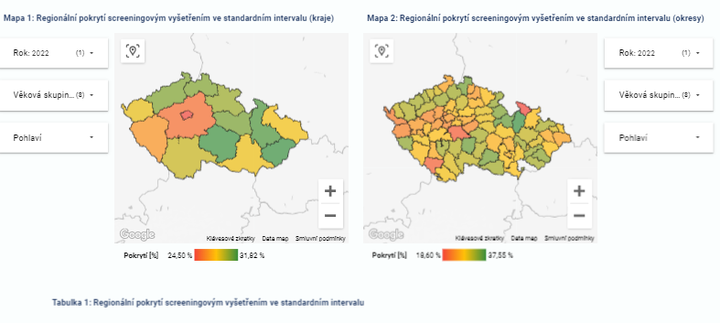
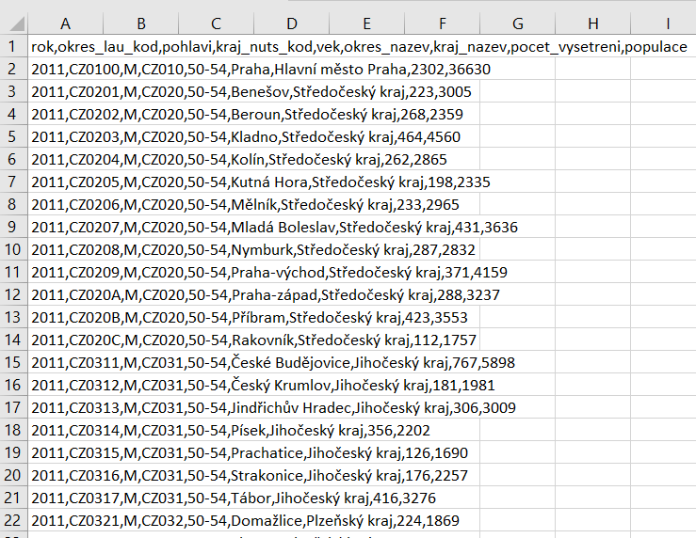

datový portál screeningových programů: interaktivní vizualizace a datové sady
https://nsc-data.uzis.cz
Chloupková R., Benáček P., Ngo O., et al. Národní screeningové centrum: Datový portál screeningových programů [online]. Praha: Ministerstvo zdravotnictví ČR, 2022. Dostupné z: https://nsc.uzis.cz/data. Vývoj: Národní screeningové centrum ÚZIS ČR. ISSN 2788-2888.

Slide 31

Národní centrum elektronického zdravotnictví
Elektronizace a digitalizace zdravotnictví
15.8.2025

Slide 32

Novela zákona č. 325/2021 Sb. o elektronizaci zdravotnictví – aktuální stav
Aktuální stav návrhu novely:
Hlavní okruhy změn:
02.10.2024
1. Legislativní ukotvení komponent
uvedených v důvodové zprávě
k zákonu o elektronizaci
zdravotnictví
2. Doplnění stávajících ustanovení
zákona o elektronizaci
zdravotnictví
3. Zcela nové komponenty
Návrh novely zákona
schválen Vládou ČR
23.04.2025
Návrh novely zákona
schválen Poslaneckou sněmovnou Parlamentu ČR
12.06.2025
Návrh novely zákona
je projednán a schválen
Senátem Parlamentu ČR
Novela zákona č. 325/2021 Sb., o elektronizaci zdravotnictví, nabývá účinnosti dne 1. ledna 2026.
26.06.2025
Návrh novely zákona je schválen a podepsán prezidentem ČR

Slide 33
Obsah návrhu novely zákona
Kmenový registr pacientů se rozšiřuje o:
Sdílený zdravotní záznam, který obsahuje 2 komponenty:
Stanovení nových cílů:
Údaje uvedené v lékařském posudku o zdravotní způsobilosti k řízení motorových vozidel podle zákona o silničním provozu 20), a
Údaj o tom, že je pacient držitelem oprávnění k nakládání se zbraněmi a střelivem podle zákona o zbraních a střelivu 21), a
Údaj o tom, že je pacient držitelem muničního oprávnění podle zákona o munici 22).
Emergentní zdravotní záznam (3 parametry)
  krevní skupina
  alergie a nežádoucí reakce na léčiva
  léčivé přípravky
Výsledky preventivních a screeningových vyšetření
EZ Karta
  centrální aplikace pro pacienta
  nahlížení na údaje vedené
  v elektronické podobě
Registr oprávnění
  Řízení kompetencí subjektů využívajících
  a poskytujících služby EZ
eŽádanka
  elektronizace procesu zajišťujícího vyžádané zdravotní služby

Slide 34
Centrální projekty
PROJEKTY ELEKTRONICKÉHO ZDRAVOTNICTVÍ

Slide 35






















Seznam realizovaných projektů Elektronizace zdravotnictví
Kmenové registry
Národní portál EZ
Zvyšování bezpečnostního povědomí
Služba výměnných sítí
E-Žádanka
Katalog služeb
Správa souhlasů
Služby
vytvářející důvěru
Notifikační služba
Žurnál činnosti
Výměnné sítě
Správa standardů
Testovací rámec interoperability
EZKarta
Penetrační testování
EHDS
Terminologický slovník
Dokumentace dle ISMS/nZoKB
Pilotní projekty
IS KHS

Slide 36

Centrální projekty
EZKarta

Slide 37
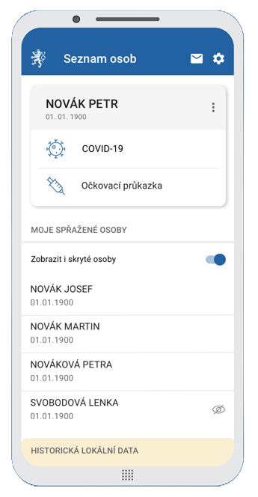
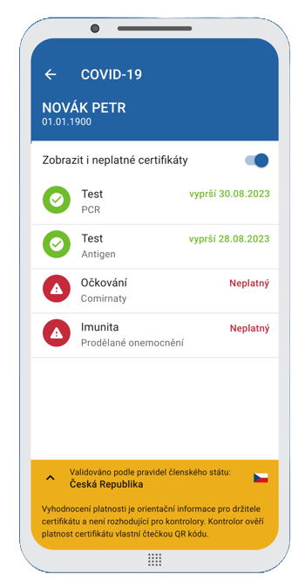




EZKarta - Mobilní vstupní brána do světa EZ
Proč je za Tečkou tečka?
Tečka, známá z dob pandemie jako aplikace pro COVID certifikáty, se změnila v EZKartu. Z krizové aplikace vzniká univerzální digitální brána ke zdraví.
EZKarta je mobilní aplikací, která má za cíl přiblížit digitální služby resortu občanům. První služby, které nabízí, je očkovací průkazka a preventivní a screeningová vyšetření. Cílem je postupně nabízet občanům další služby které se týkají péče o zdraví každého občana.
Nainstalováno na 4 063 630 zařízeních
Z toho Android:
1 535 796 instalací
Z toho iOS:
2 527 834 instalací
37

Slide 38
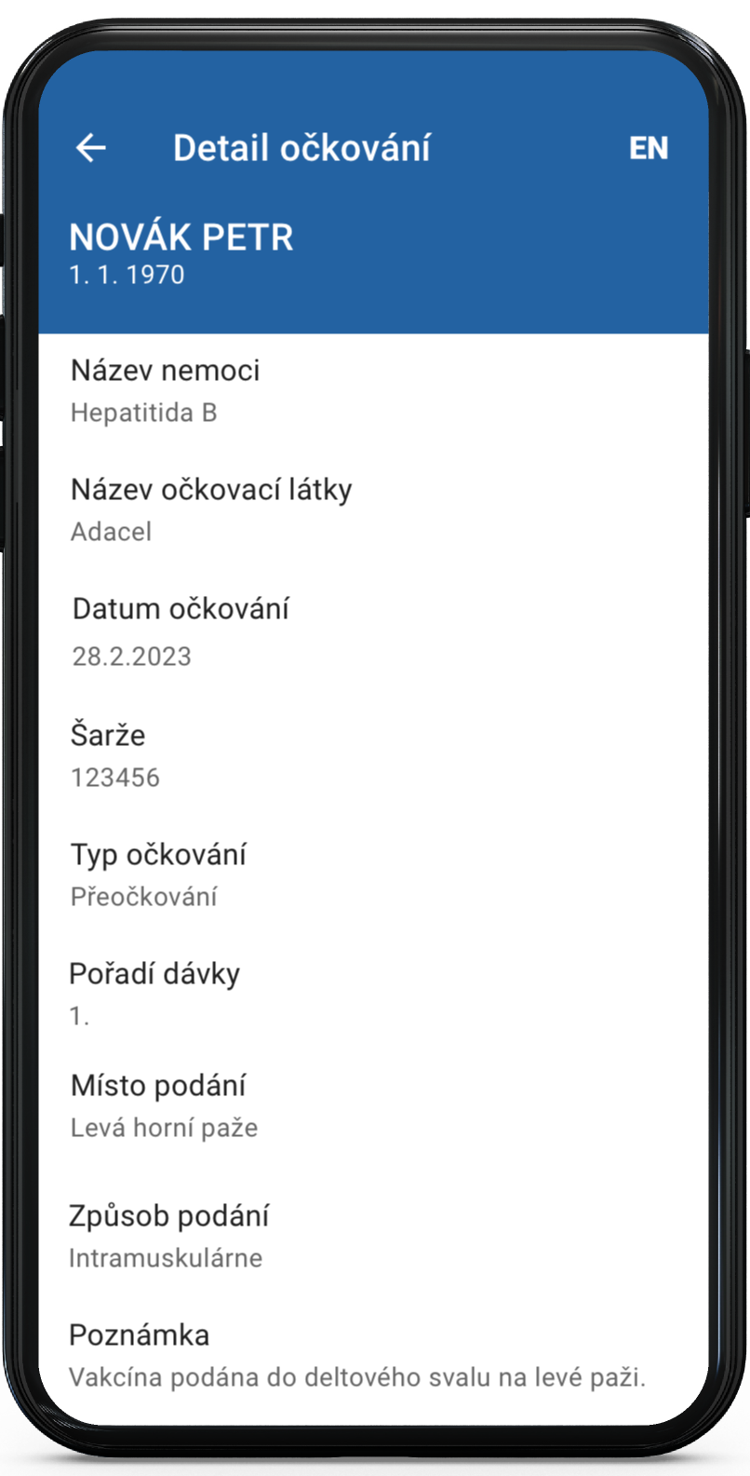
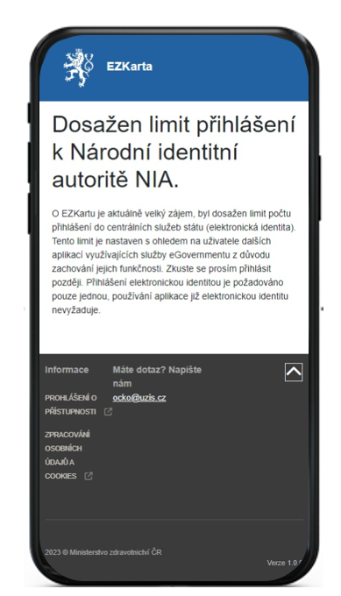
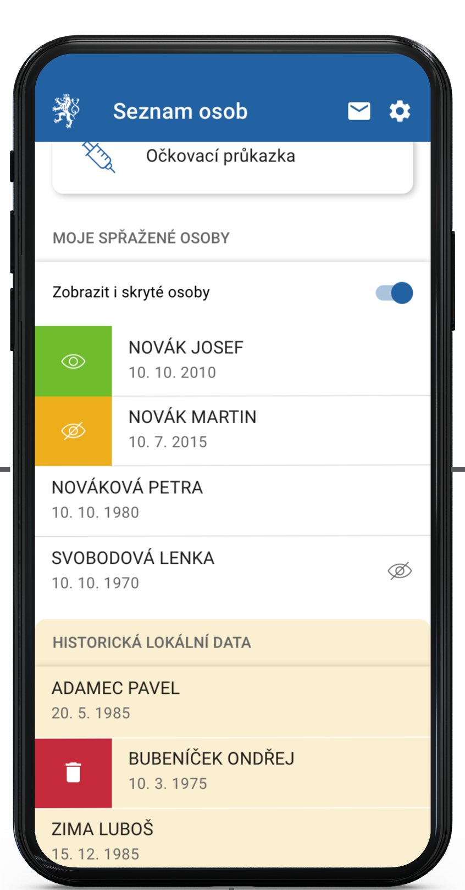
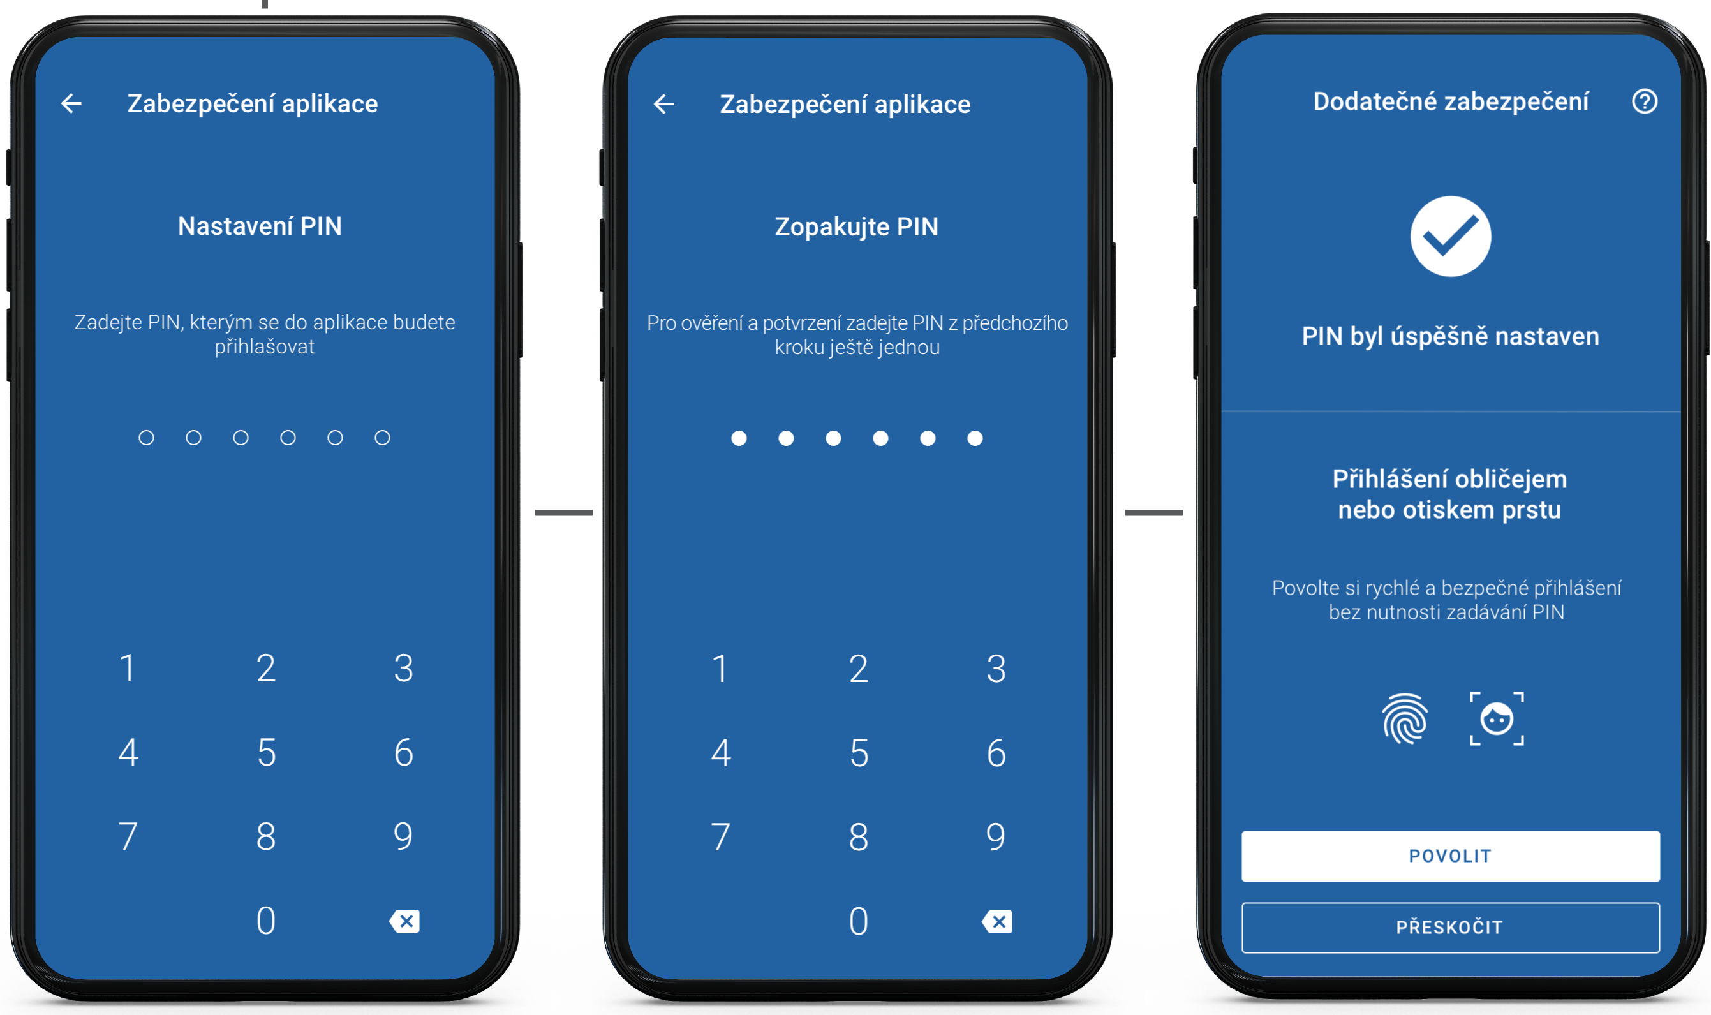
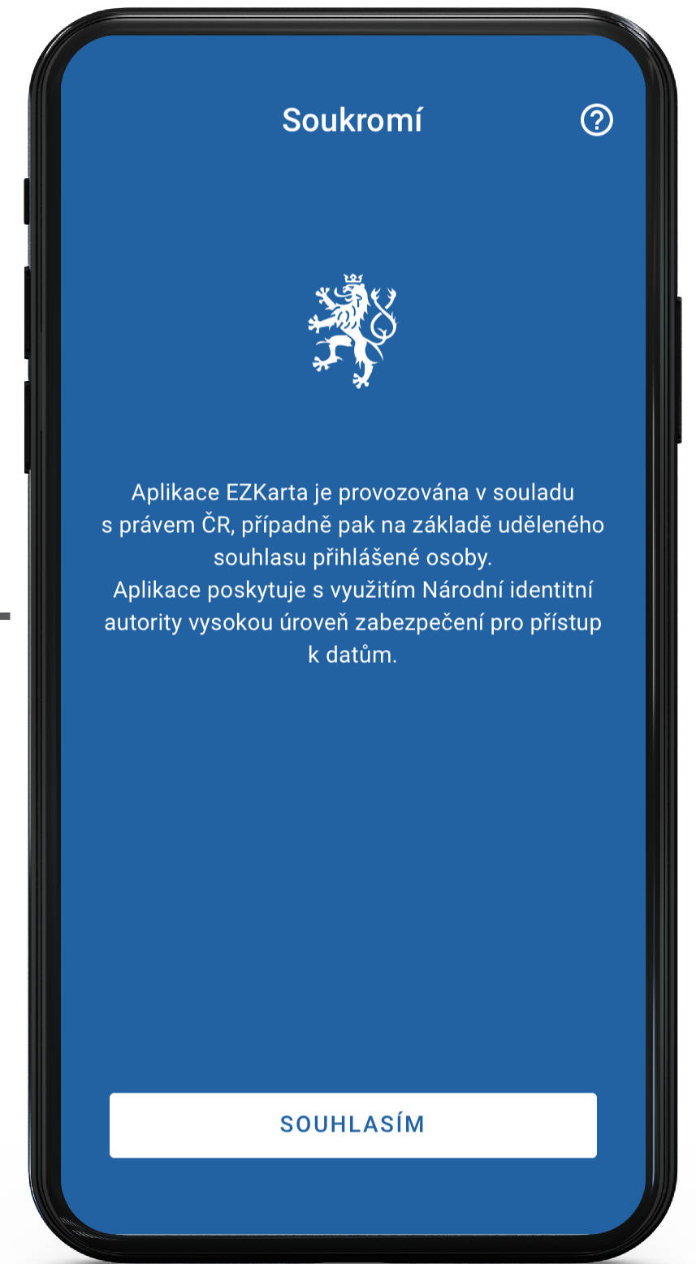
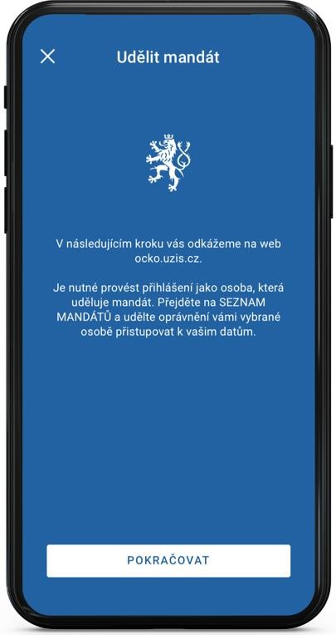

Pohled na aktuální funkce EZKarty
Bezpečné přihlášení
Ochrana před přetížením
Udělování mandátů a výběr osob
Do EZKarty se lze přihlásit pouze zabezpečeným způsobem pomocí Národní identitní autority pro zajištění maximální bezpečnosti.
V aplikaci byla vyvinuta „záchranná brzda“, aby velký zájem o EZKartu nepřetížil centrální služby eGovernmentu a zachovala se jejich funkčnost.
EZKarta umožňuje přidělovat a odebírat mandáty k obsaženým funkcím i dalším osobám a následně nahlížet do jejich zdravotnické dokumentace.

Slide 39




Elektronická očkovací průkazka
Primárním nástrojem EZKarty je zaznamenání provedených očkování u praktického lékaře, které může být zobecněno na jakéhokoli poskytovatele zdravotních služeb. Očkovací průkaz v EZKartě sjednocuje záznamy o očkování na jednom místě, včetně dávek, termínů a detailů vakcín.
Základní funkce:
Zobrazení očkovací průkazky
Jakmile očkující lékař zapíše očkování do zákonné centrální evidence, zobrazí se v EZKartě bez prodlení. Digitální očkovací průkaz v EZKartě poskytuje přehled všech očkování provedených od 1.1.2023.
Spravované osoby v EZKartě
EZKarta nabízí možnost si zvolit pro jakou osobu budou údaje z očkovací průkazky zobrazeny. Každá přihlášena osoba automaticky uvidí možnost tzv. „Spřažené osoby“ (typicky děti do 18 let nebo osoby, které ji udělili mandát).
Sdílení očkovací průkazky s lékařem
Očkovací průkaz v EZKartě lze exportovat jako elektronicky podepsané PDF
s přehledem všech očkování. Uživatel dokument stáhne a sdílí běžnými funkcemi telefonu se svým lékařem. Díky tomu má pacient vše pod svou kontrolou.

Slide 40
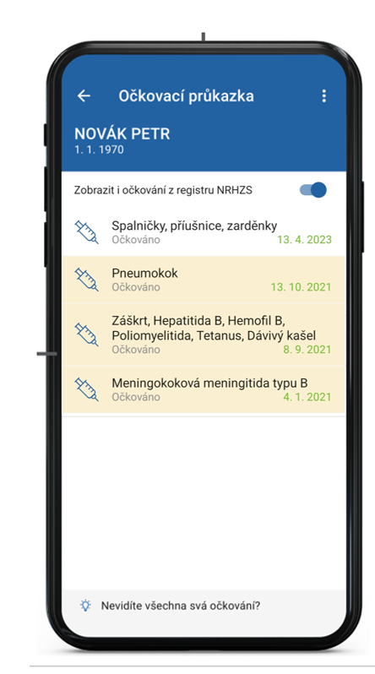
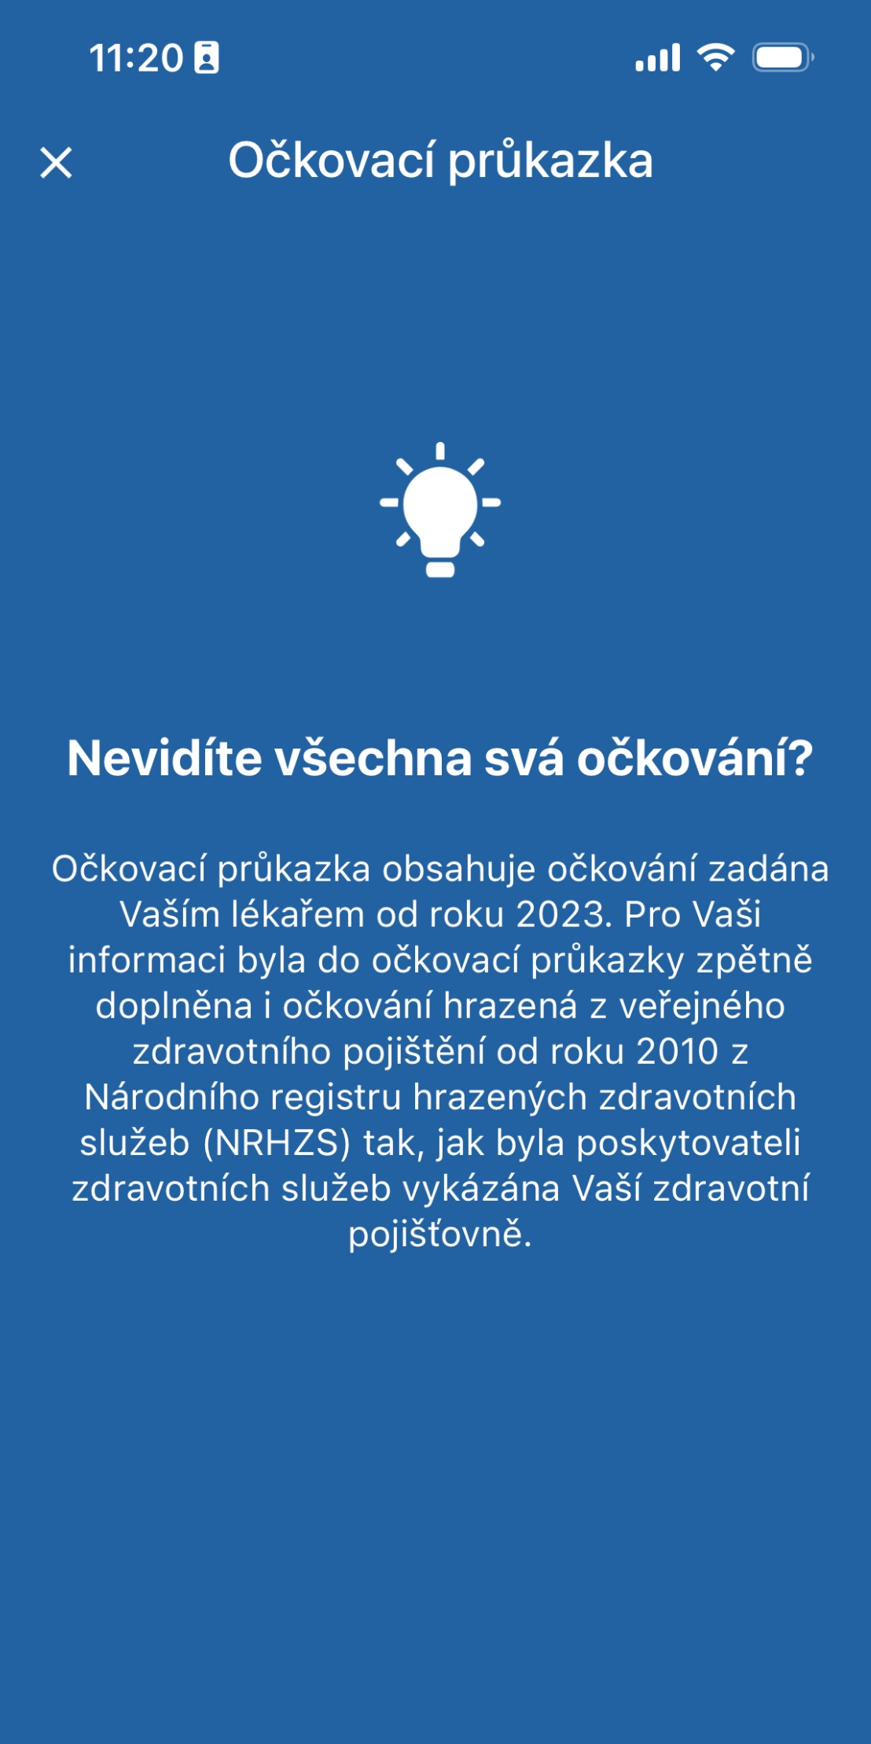




Elektronická očkovací průkazka – doplnění výpisu očkování z NRHZS
Nově budou v očkovacím průkazu zobrazeny výpisy očkování z Národního registru hrazených zdravotních služeb vykázaná od roku 2010. Jedná se o informativní výpis očkování tak, jak byl vykázán zdravotními pojišťovnami do NRHZS a nelze v něm provádět korekce.
Ve výpisu v elektronické očkovací průkazce budou zobrazena pouze hrazená očkování ze zdravotního pojištění.
Data z NRHZS budou od ostatních očkování zapsaných přímo lékařem graficky odlišena
a bude možné si je uživatelsky také zneviditelnit.

Slide 41
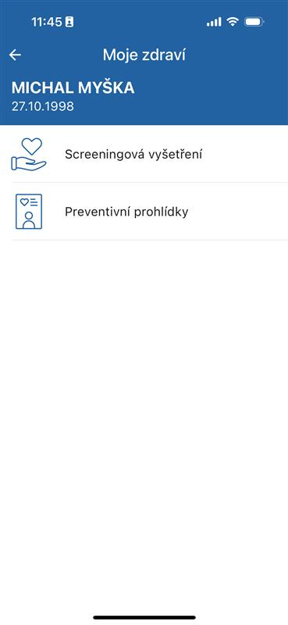





EZKarta – Nové funkcionality, Screeningová vyšetření a Preventivní prohlídky
Srpnová aktualizace EZKarty přináší občanů zcela novou sekci „Moje zdraví“, která přináší dvě nové funkce: výpis ze screeningových vyšetření a z preventivních prohlídek. Cílem je zobrazit uživateli EZkarty informace o provedených screeningových a preventivních vyšetřeních.
Screeningová vyšetření
Sekce nabízí přehled absolvovaných screeningových vyšetření. Sekce se nabídne
i v případě, že má uživatel na vyšetření bezplatný nárok, avšak pokud žádné vyšetření neabsolvoval, bude sekce prázdná.
Preventivní prohlídky
Sekce nabízí přehled absolvovaných preventivních prohlídek praktickým lékařem, praktickým lékařem pro děti, stomatologem a gynekologem (přizpůsobeno dle uživatele, tedy, děti např. uvidí sekci vyšetření praktickým lékařem pro děti)
Data jsou doplněná z datového zdroje Národního registru hrazených zdravotních služeb
a aktuálně jsou z období let 2010-2024. Data budou průběžné aktualizována na půlroční bázi. Data jsou k dispozici pro primární přihlášenou osobu i pro její děti mladší 18 let.
Ve fázi č.2 bude doplněno o personifikované notifikační zprávy. Uživatelům přijde zpráva o nároku na screeningovou prohlídku zdarma a možnosti se objednat.

Slide 42
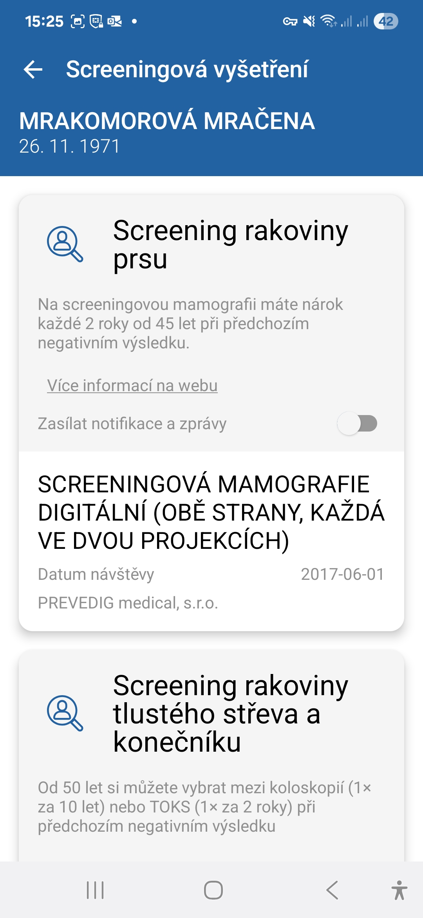
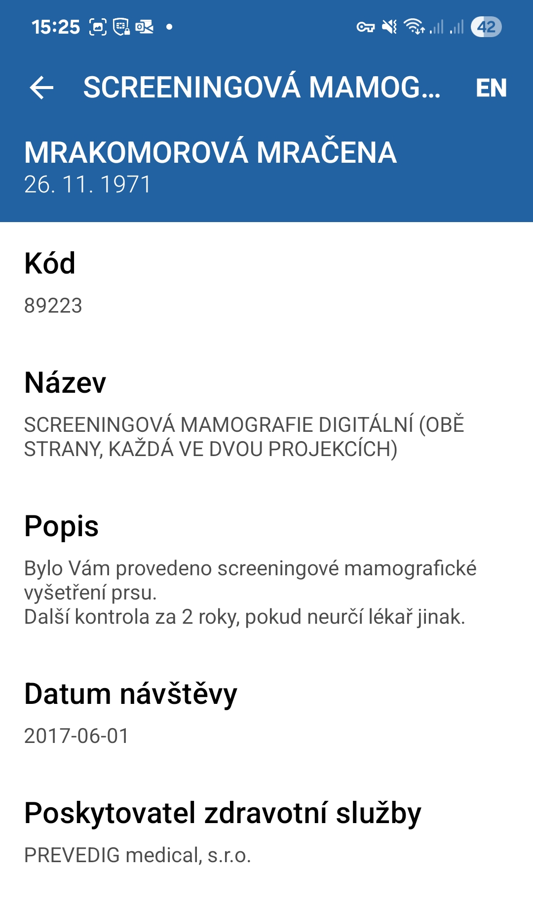

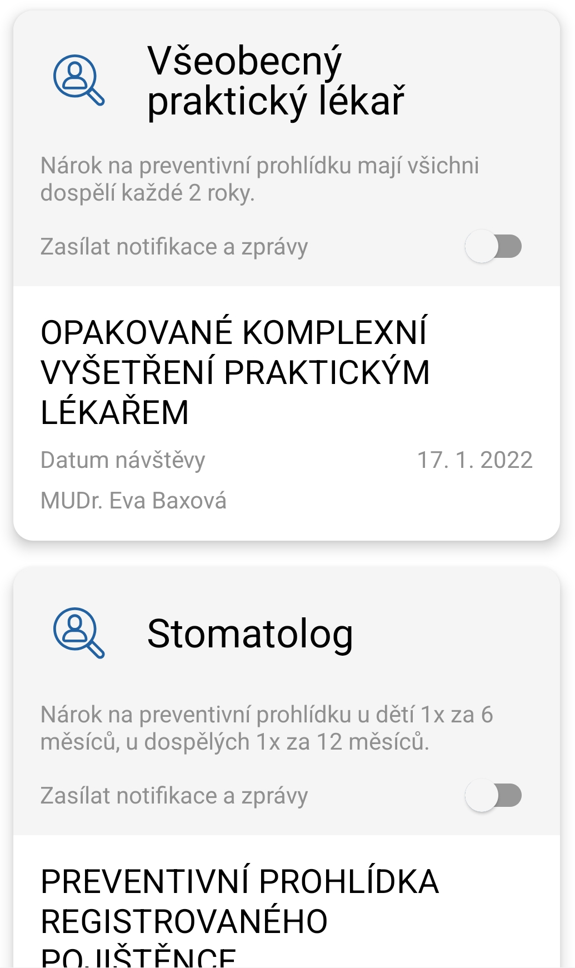
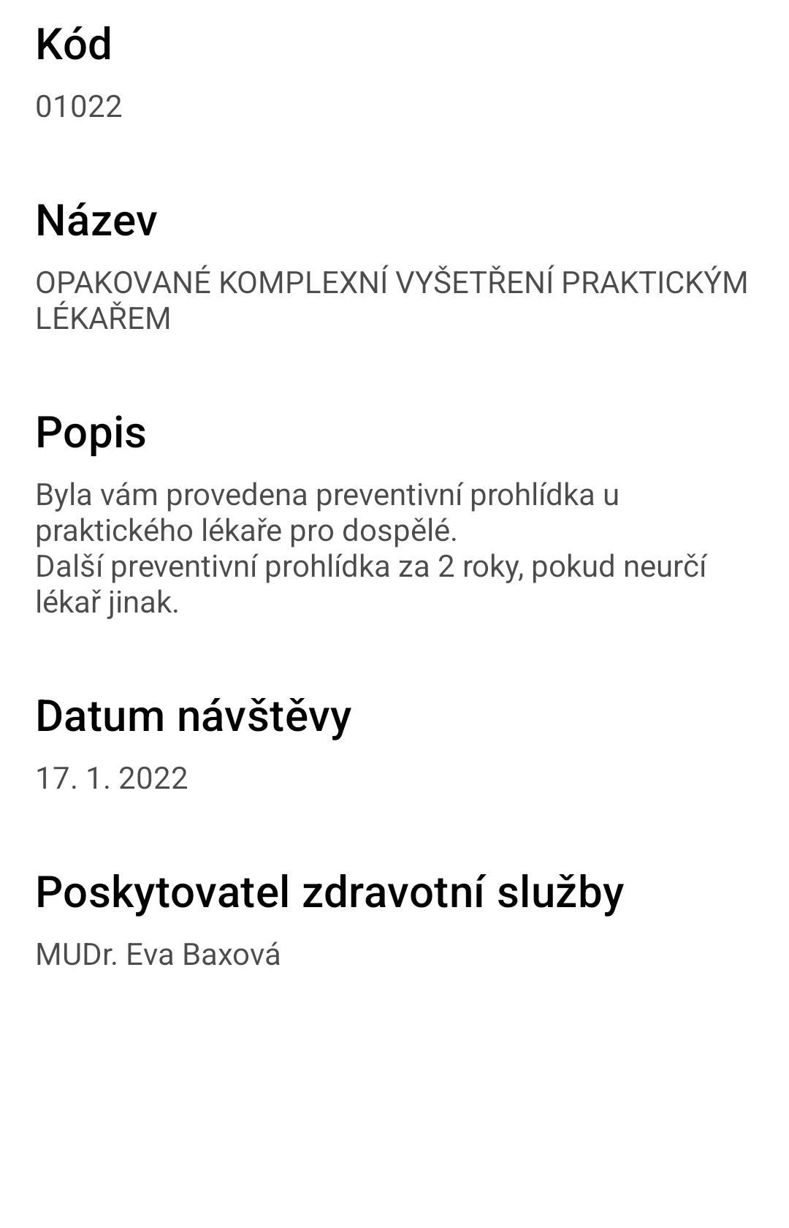

Náhled na nové obrazovky aplikace
Screeningová vyšetření:
Preventivní prohlídky:

Slide 43

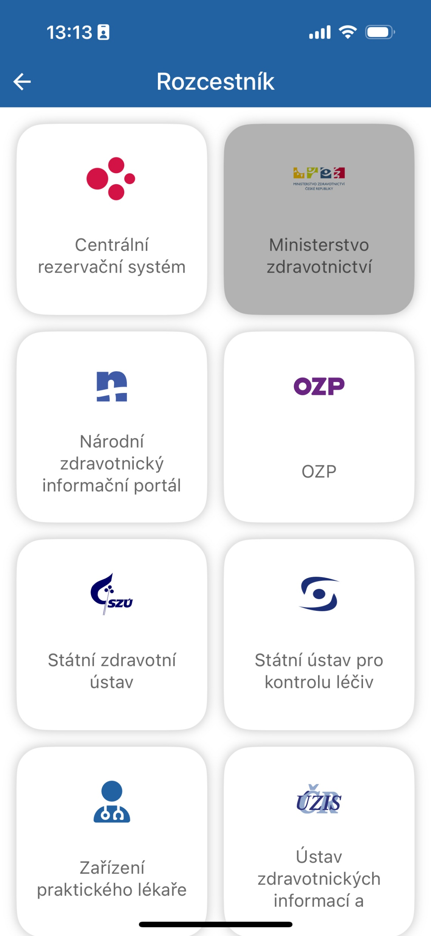
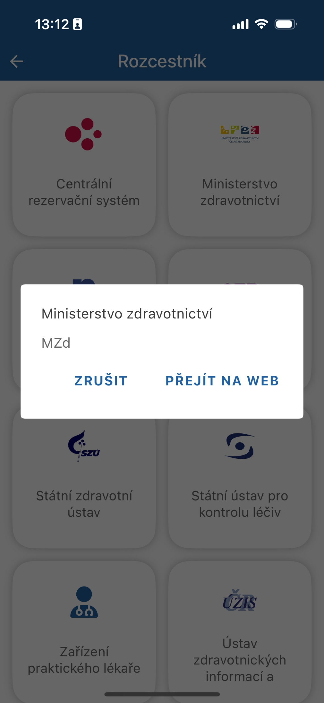




EZKarta – Nové funkcionality, Rozcestník
Mezi další novou sekci, kterou srpnová aktualizace přinesla je informační služba „Rozcestník“, která usnadní přístup ke zprávám a informacím od resortních orgánů. Hlavním úkolem této sekce je umožnit uživatelům přechod na stránky organizací Ministerstva zdravotnictví
a na svého aktuálního praktického lékaře a zdravotní pojišťovnu.
Přínosy:
Ověřené a bezpečné zdroje na oficiální místa
Vše klíčové přehledně na jednom místě
Služba je přizpůsobena konkrétnímu uživateli

Slide 44








Co bude umět EZKarta v brzké budoucnosti
EZKarta se bude postupně rozvíjet v synergii s rozvojem elektronizace zdravotnictví, zejména s rozvojem centrálních služeb, případně s rozvojem standardizace, která zavede porovnatelné, centrálně integrovatelné funkce elektronizace zdravotnictví.
Plánované funkce do konce roku 2025
Výpisy informací z centrální resortních systémů, zejména Národního zdravotnického informačního systému a systému eRecept. Tato služba poskytne občanovi přihlášenému přes Identita občana výpis z centrálních evidencí (vybraných registrů NZIP), ve kterých je jednoznačně ztotožněn.
Občan postupně získá dle svého práva údaje
o něm vedené v centrálních evidencích resortu zdravotnictví jako např. informace o hospitalizacích pacienta.
Další plánované funkce
e-Mapa poskytovatelů zdravotních služeb, zobrazující vybrané údaje o poskytovatelích, včetně jejich kapacit
Zasílání e-zpráv od poskytovatelů zdravotních služeb pacientům, s možností aktivace ze strany pacienta (opt-in)
e-Management screeningových programů, včetně elektronického zvaní klientů, notifikací a objednávání
Sdílení zdravotní dokumentace, zejména standardizovaných forem elektronické zdravotnické dokumentace
eŽádanky, zavedení centrálního systému elektronických žádanek
44

Slide 45
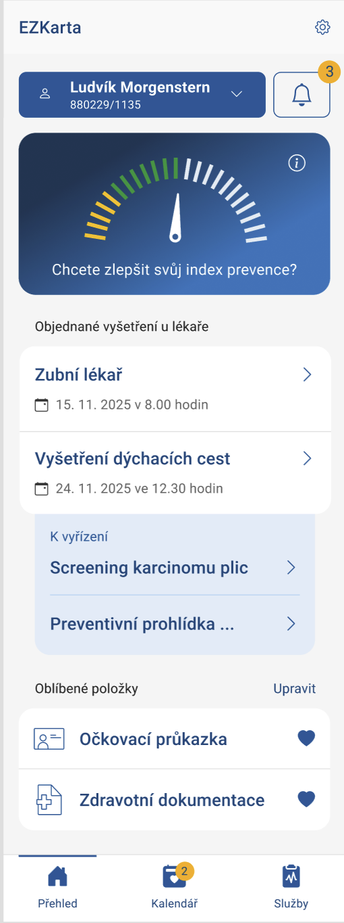
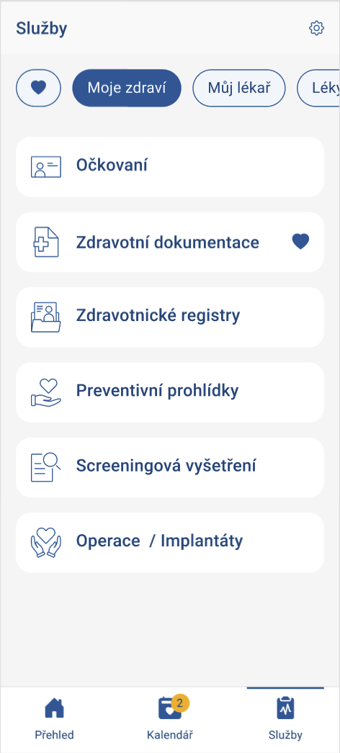
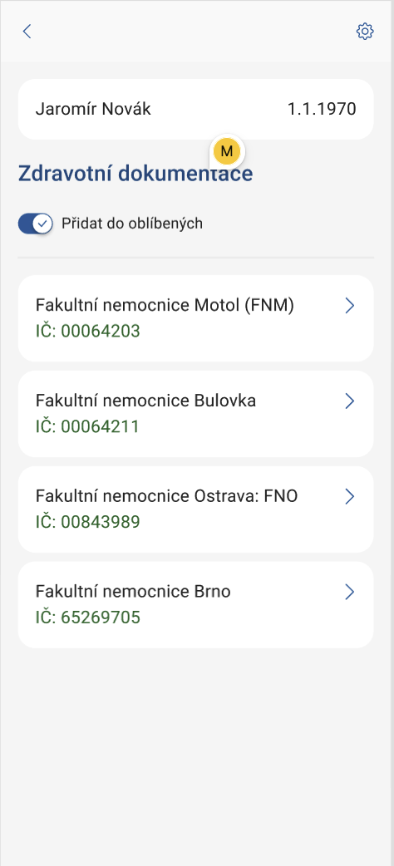
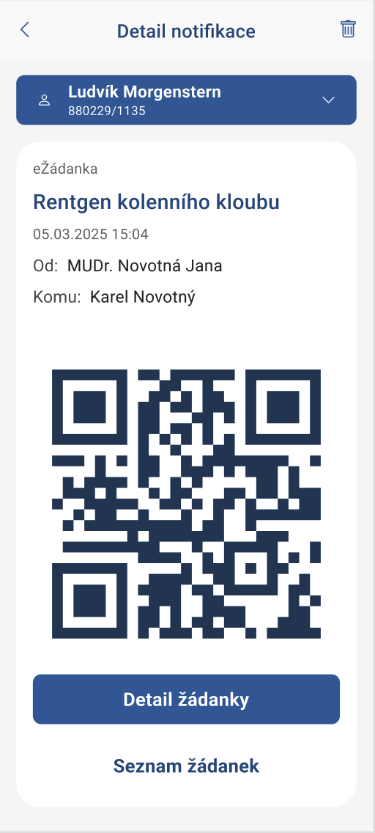
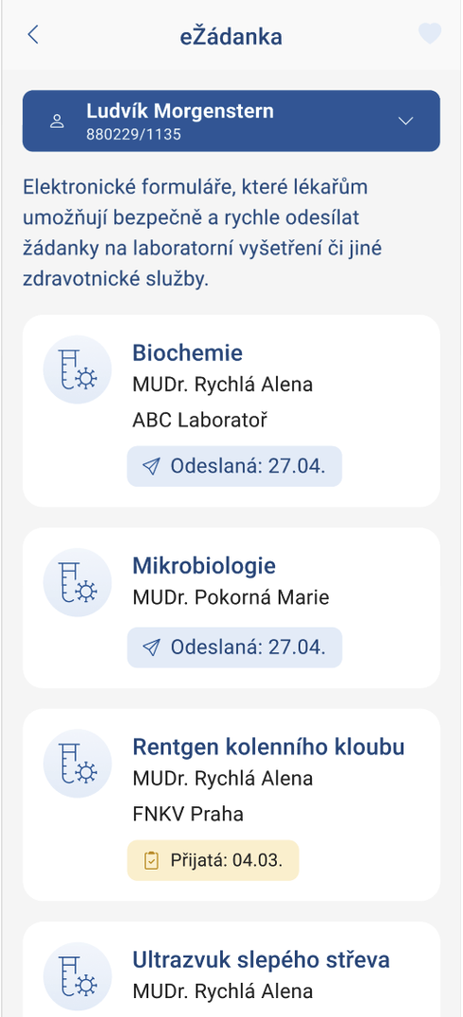
Co bude umět EZKarta v brzké budoucnosti
Úprava vzhledu aplikace
Zdravotnická dokumentace
Elektronická žádanka
45

Slide 46

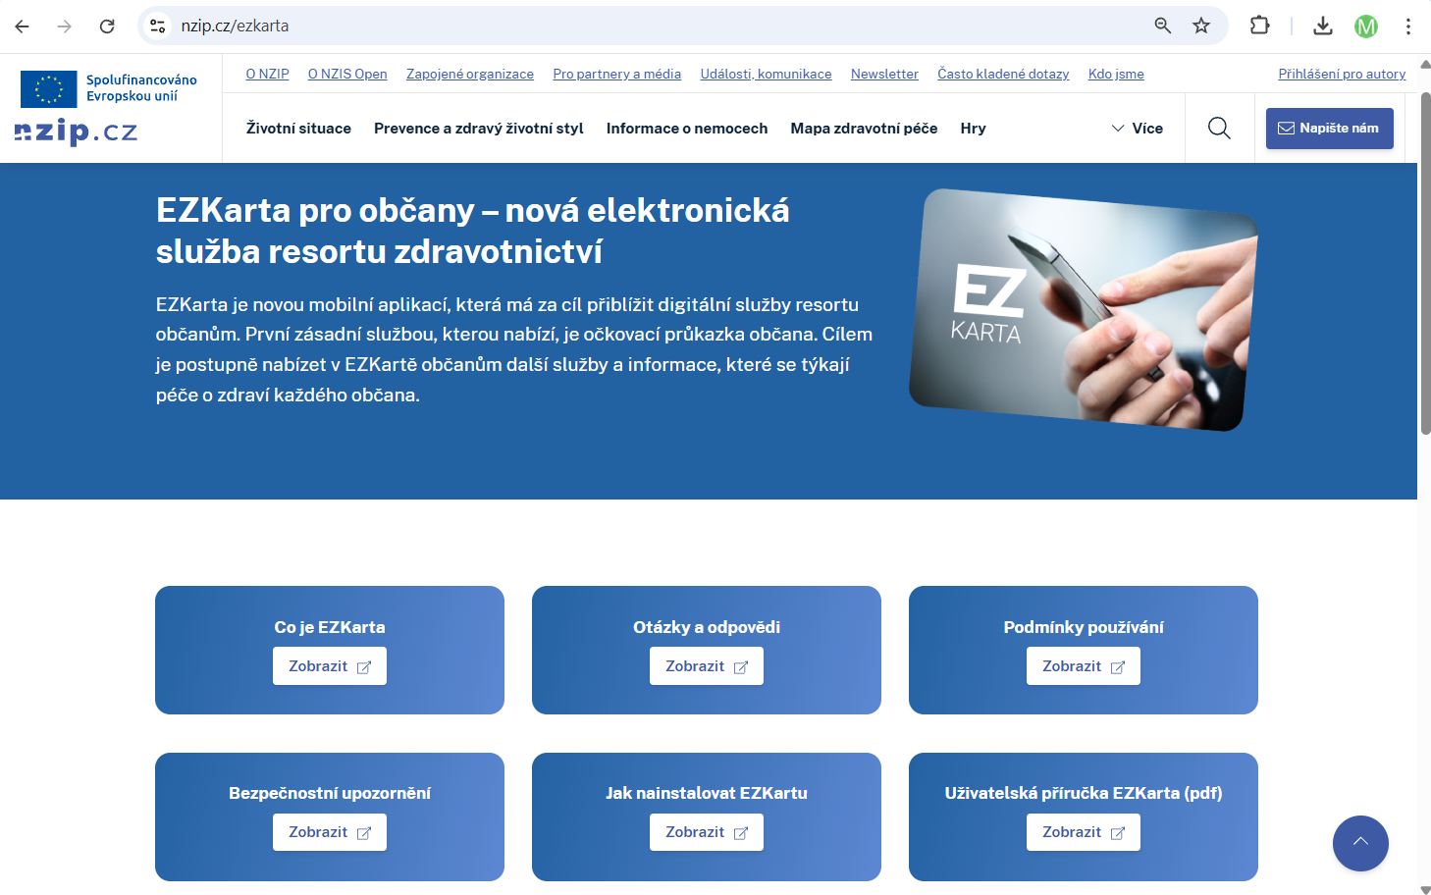

NZIP.cz a Linka 1221
Více praktických informací o aplikaci EZKarta a jejím používání naleznete na: https://www.nzip.cz/ezkarta
V případě technických potíží nebo dotazů k aplikaci EZKarta je k dispozici informační linka 1221.
46

Slide 47
Centrální projekty
Národní portál elektronického zdravotnictví
Kmenové zdravotnické registry
eŽádanka
Telemedicína

Slide 48





Národní portál elektronického zdravotnictví (NPEZ)
                Vstupní brána
                Hlavní přístupový bod do světa EZ
                Portál pro všechny
                Portál pacienta a portál lékaře
        Univerzální rozhraní
Přístup k většině funkcí systému EZ pro většinu uživatelských rolí (Pokud váš systém ještě nebude připojen pře API budete moci udělat většinu operací v portálu)
                Interní služby
                Kmenový registr, Dočasné úložiště, Žurnál činností
        Externí služby
Možnost publikace služeb třetích stran (např. i od Vaší organizace)
Zobrazení vlastních dat a služeb přímo v portálu, přístupných všem pacientům v ČR

Slide 49
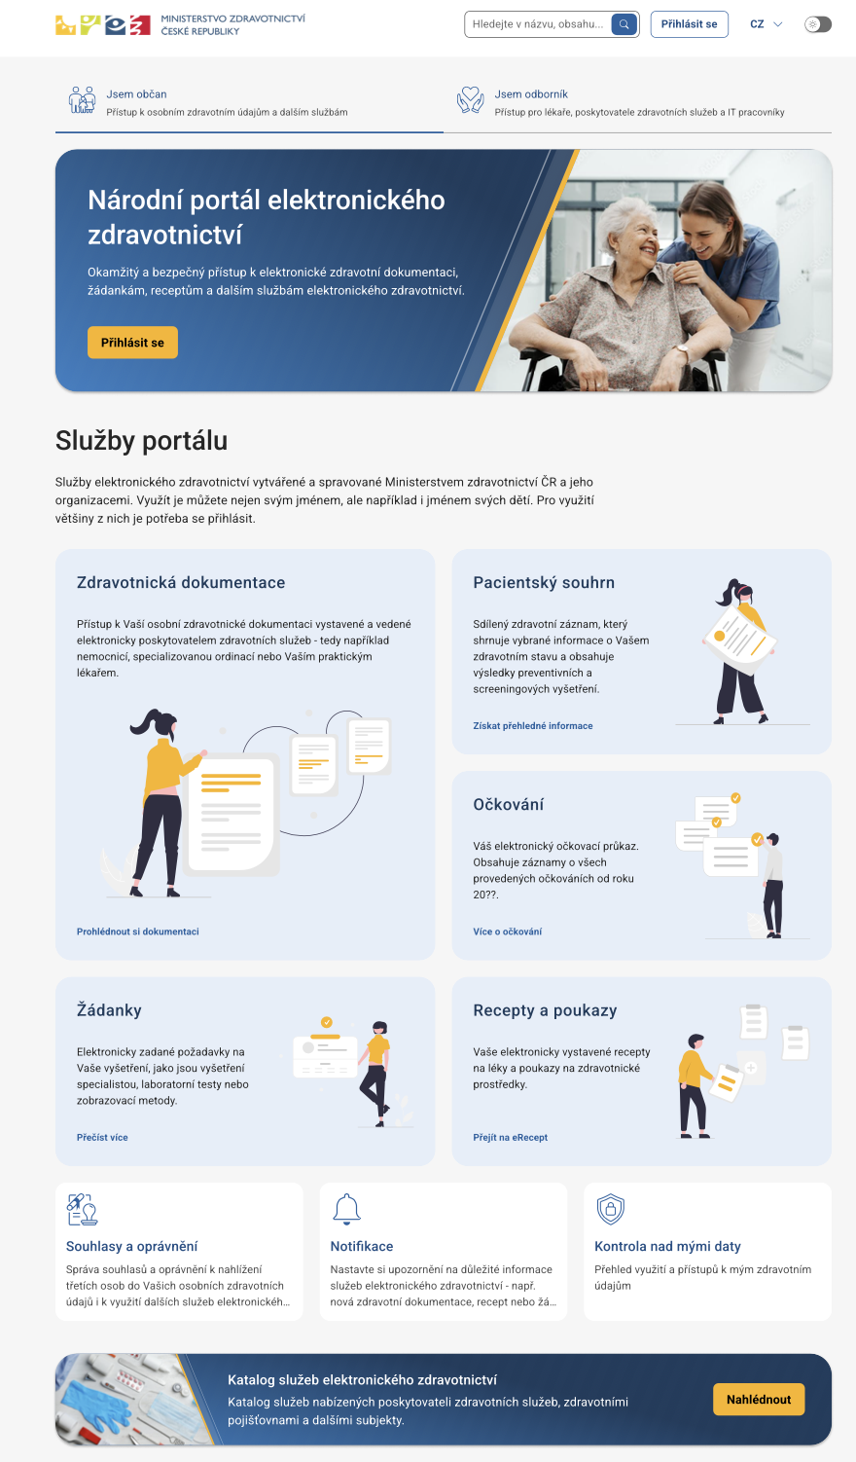
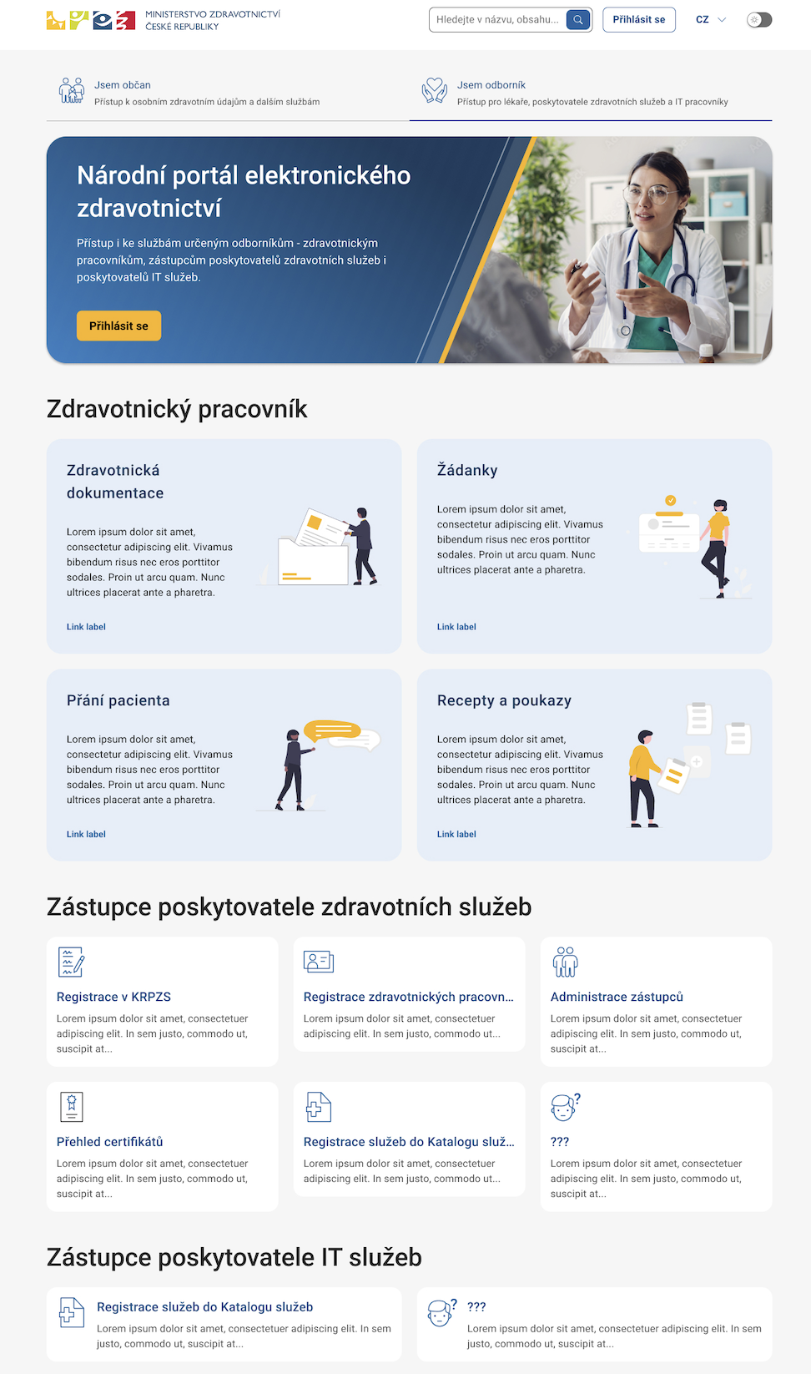
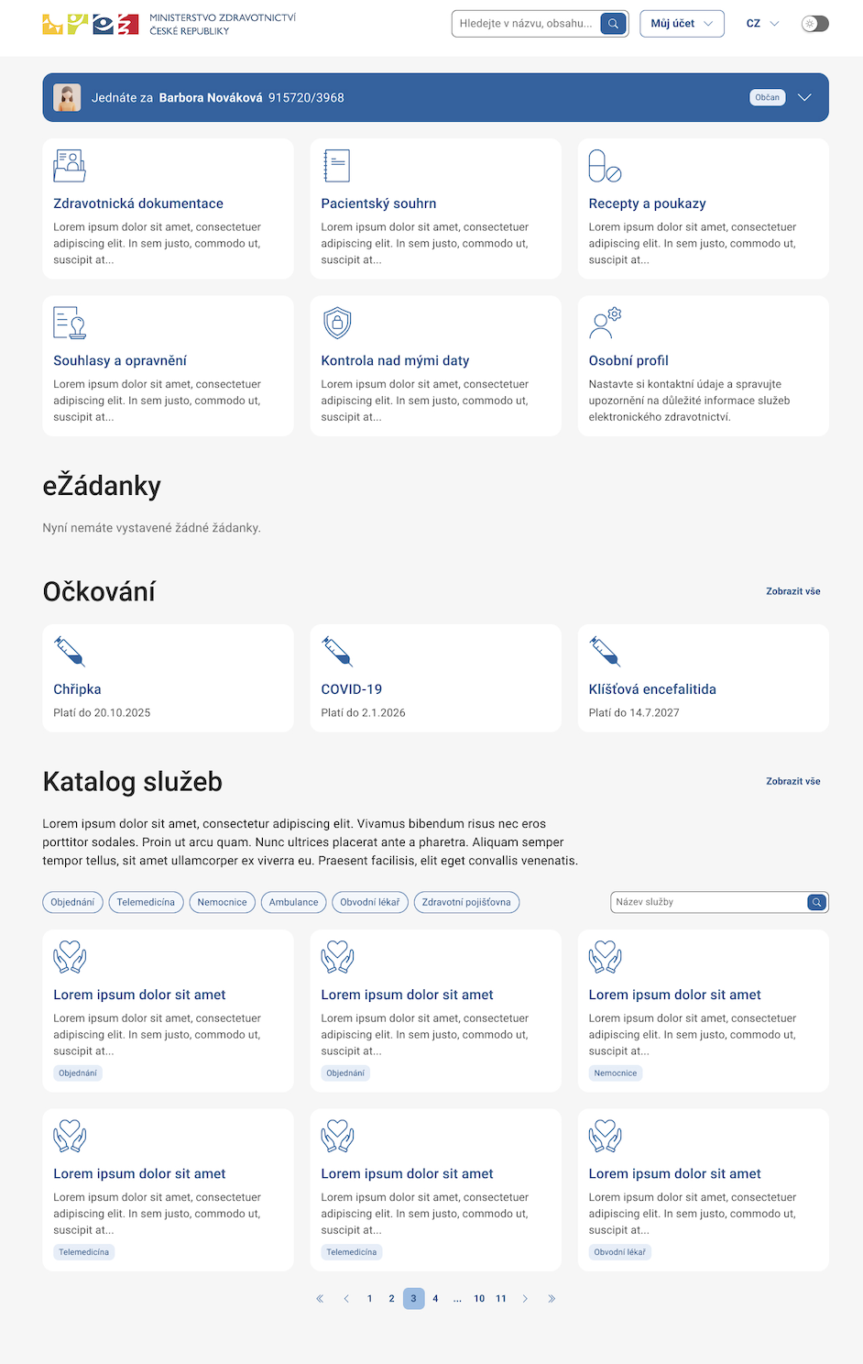
Náhled na Národní portál elektronického zdravotnictví (NPEZ)

Slide 50
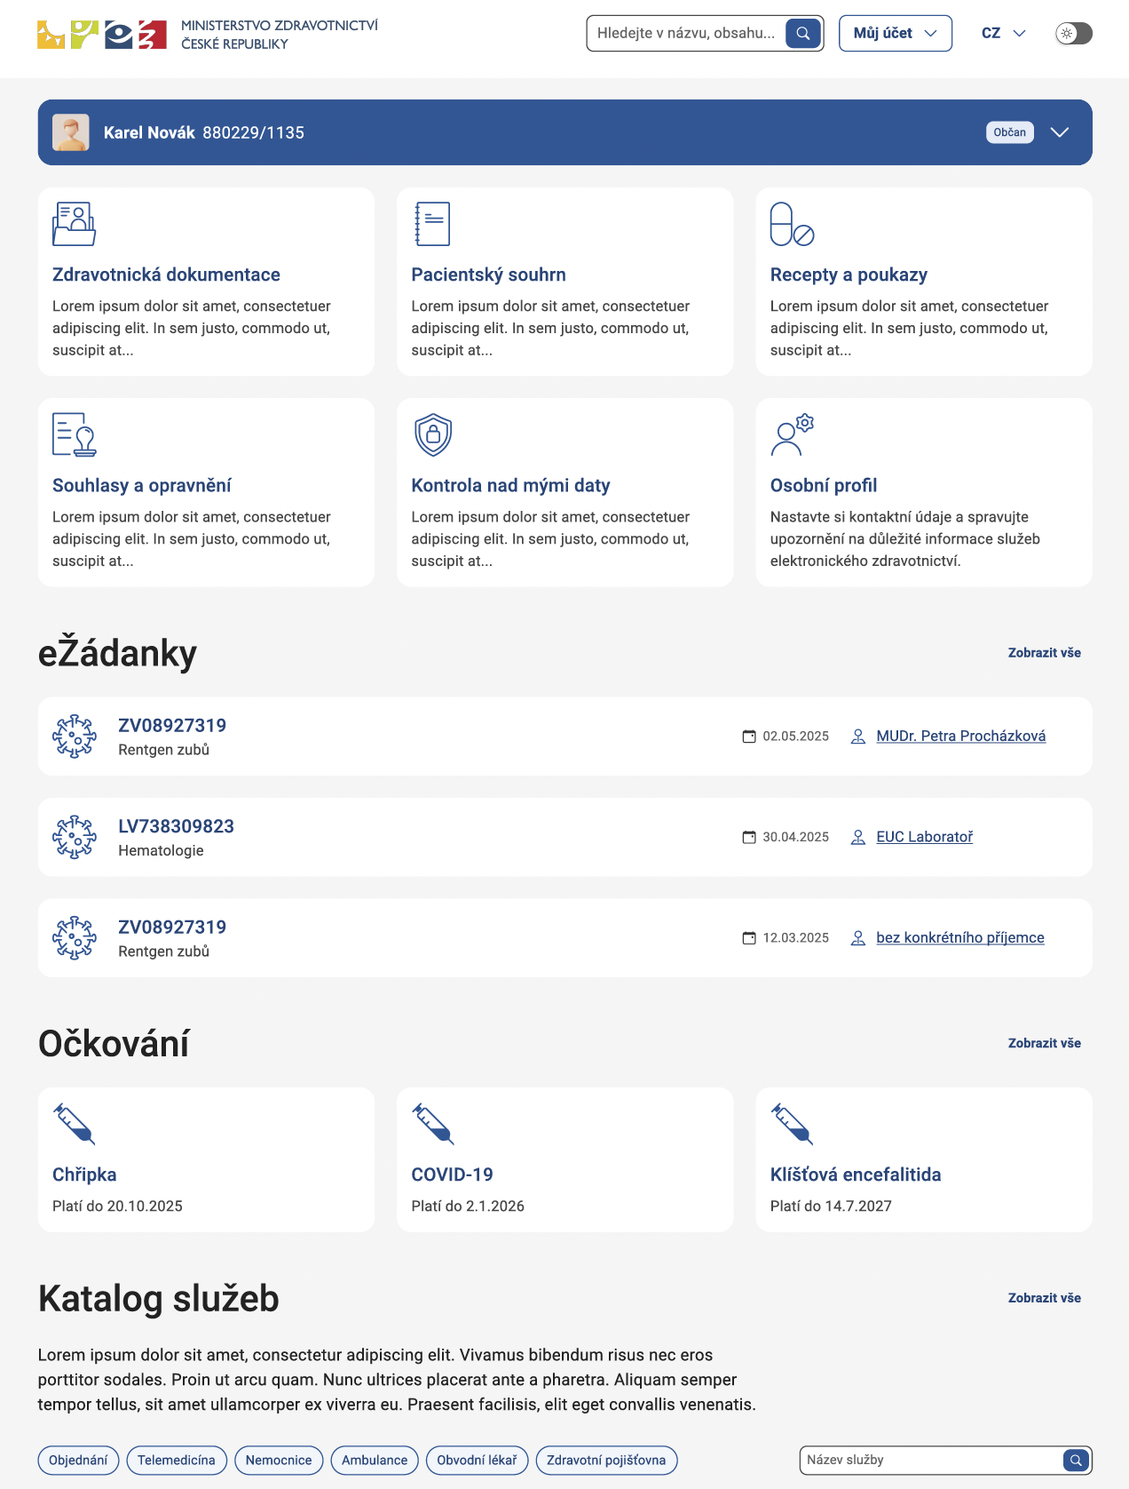
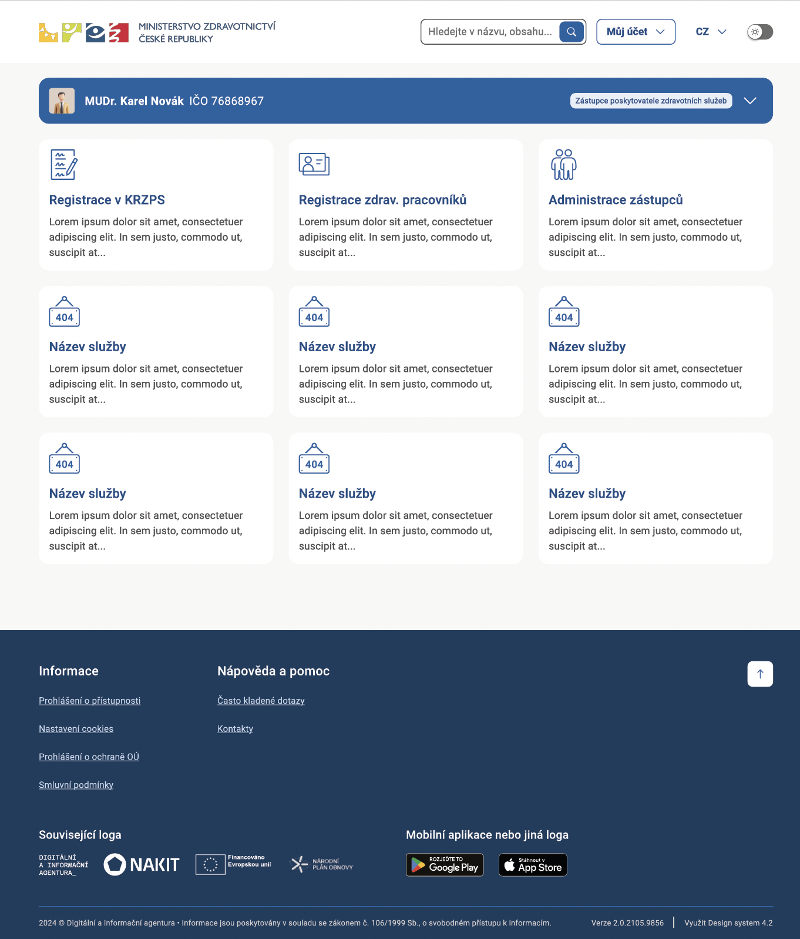
Náhled na Národní portál elektronického zdravotnictví (NPEZ)

Slide 51






Kmenové zdravotnické registry
Účelem je ustavit autoritativní zdroje dat dle zákona 325/2021, které v plné podobě v ČR dosud neexistují. Cílem projektu je tyto registry vybudovat. Za naplnění daty budou odpovědné subjekty uvedené v zákoně.
Služby Kmenových registrů budou publikovány v rámci Centrálního místa služeb (CMS), mimo síť CMS a v rámci datového rozhraní Národního portálu elektronického zdravotnictví (NPEZ). Autentizace bude převážně probíhat prostřednícím Národní identity a bankovní identity.
Kmenový registr
pacientů
Kmenový registr zdravotnických pracovníků
Kmenový registr poskytovatelů zdravotních služeb

Slide 52












eŽádanka – efektivní předávání péče mezi poskytovateli zdravotních služeb
Cílem je zavedení centrálního systému elektronických žádanek, který zásadně zjednoduší a zpřehlední proces předávání péče mezi poskytovateli zdrav. služeb.
Funkce systému:
Pacient
Přístup k přehledu aktuálních
i historických žádanek
Přínos systému:
Poskytovatel
Přístup k vystavení
a vyzvednutí žádanky
Jednoznačně identifikované žádanky a vzorky
Zpřehlednění zdravotnických dat
Pojišťovna
Přístup k přehledu aktuálních
i historických žádanek pojištěnců
Možnost adresné a neadresné žádanky
Zlepšení dostupnosti zdravotní péče
Přístup je u pacientů zajištěn skrze Národní portál EZ nebo pomocí aplikace EZKarta. Poskytovatelé přistupují k systémů eŽádanka skrze vlastní IS nebo pomocí Národního portálu EZ.
Přehlednost, statistiky
Standardizace
žádanek

Slide 53
eŽádanka – efektivní předávání péče mezi poskytovateli zdravotních služeb
eŽádanky a čekací doby
Konkrétní příklad: eŽádanka na vyšetření magnetickou rezonancí (MR)
  Digitalizace přináší možnost efektivnějšího předávání žádostí o vyšetření či konzultace (eŽádanky).
  Eliminace administrativních prodlev umožní rychlejší naplánování termínů.
  Zlepší se transparentnost a koordinace mezi lékaři a poskytovateli zdravotních služeb.
  Pomůže zejména u plánované péče, kde jsou nyní největší administrativní prodlevy.
  bez eŽádanky:
    Lékař vystavil papírovou žádanku nebo ji tiskl a pacient ji musel osobně doručit na radiologii.
    Objednání probíhalo telefonicky nebo fyzicky na místě – v řadě případů s čekáním nebo nutností osobní návštěvy.
    Při ztrátě žádanky nebo nejasnostech v údajích docházelo k prodlevám (např. nutnost znovu kontaktovat odesílajícího lékaře).
  s eŽádankou:
    Lékař vystaví eŽádanku elektronicky a ta se automaticky dostane k cílovému pracovišti (např. na radiologii).
    Vyšetřující pracoviště má ihned přístup k údajům o pacientovi, typu vyšetření i indikaci.
    Pacient je často kontaktován automaticky nebo se může objednat přes online systém.
    Zkracuje se doba mezi indikací a termínem vyšetření (odpadá nutnost fyzického předání žádanky, zrychluje se komunikace).

Slide 54
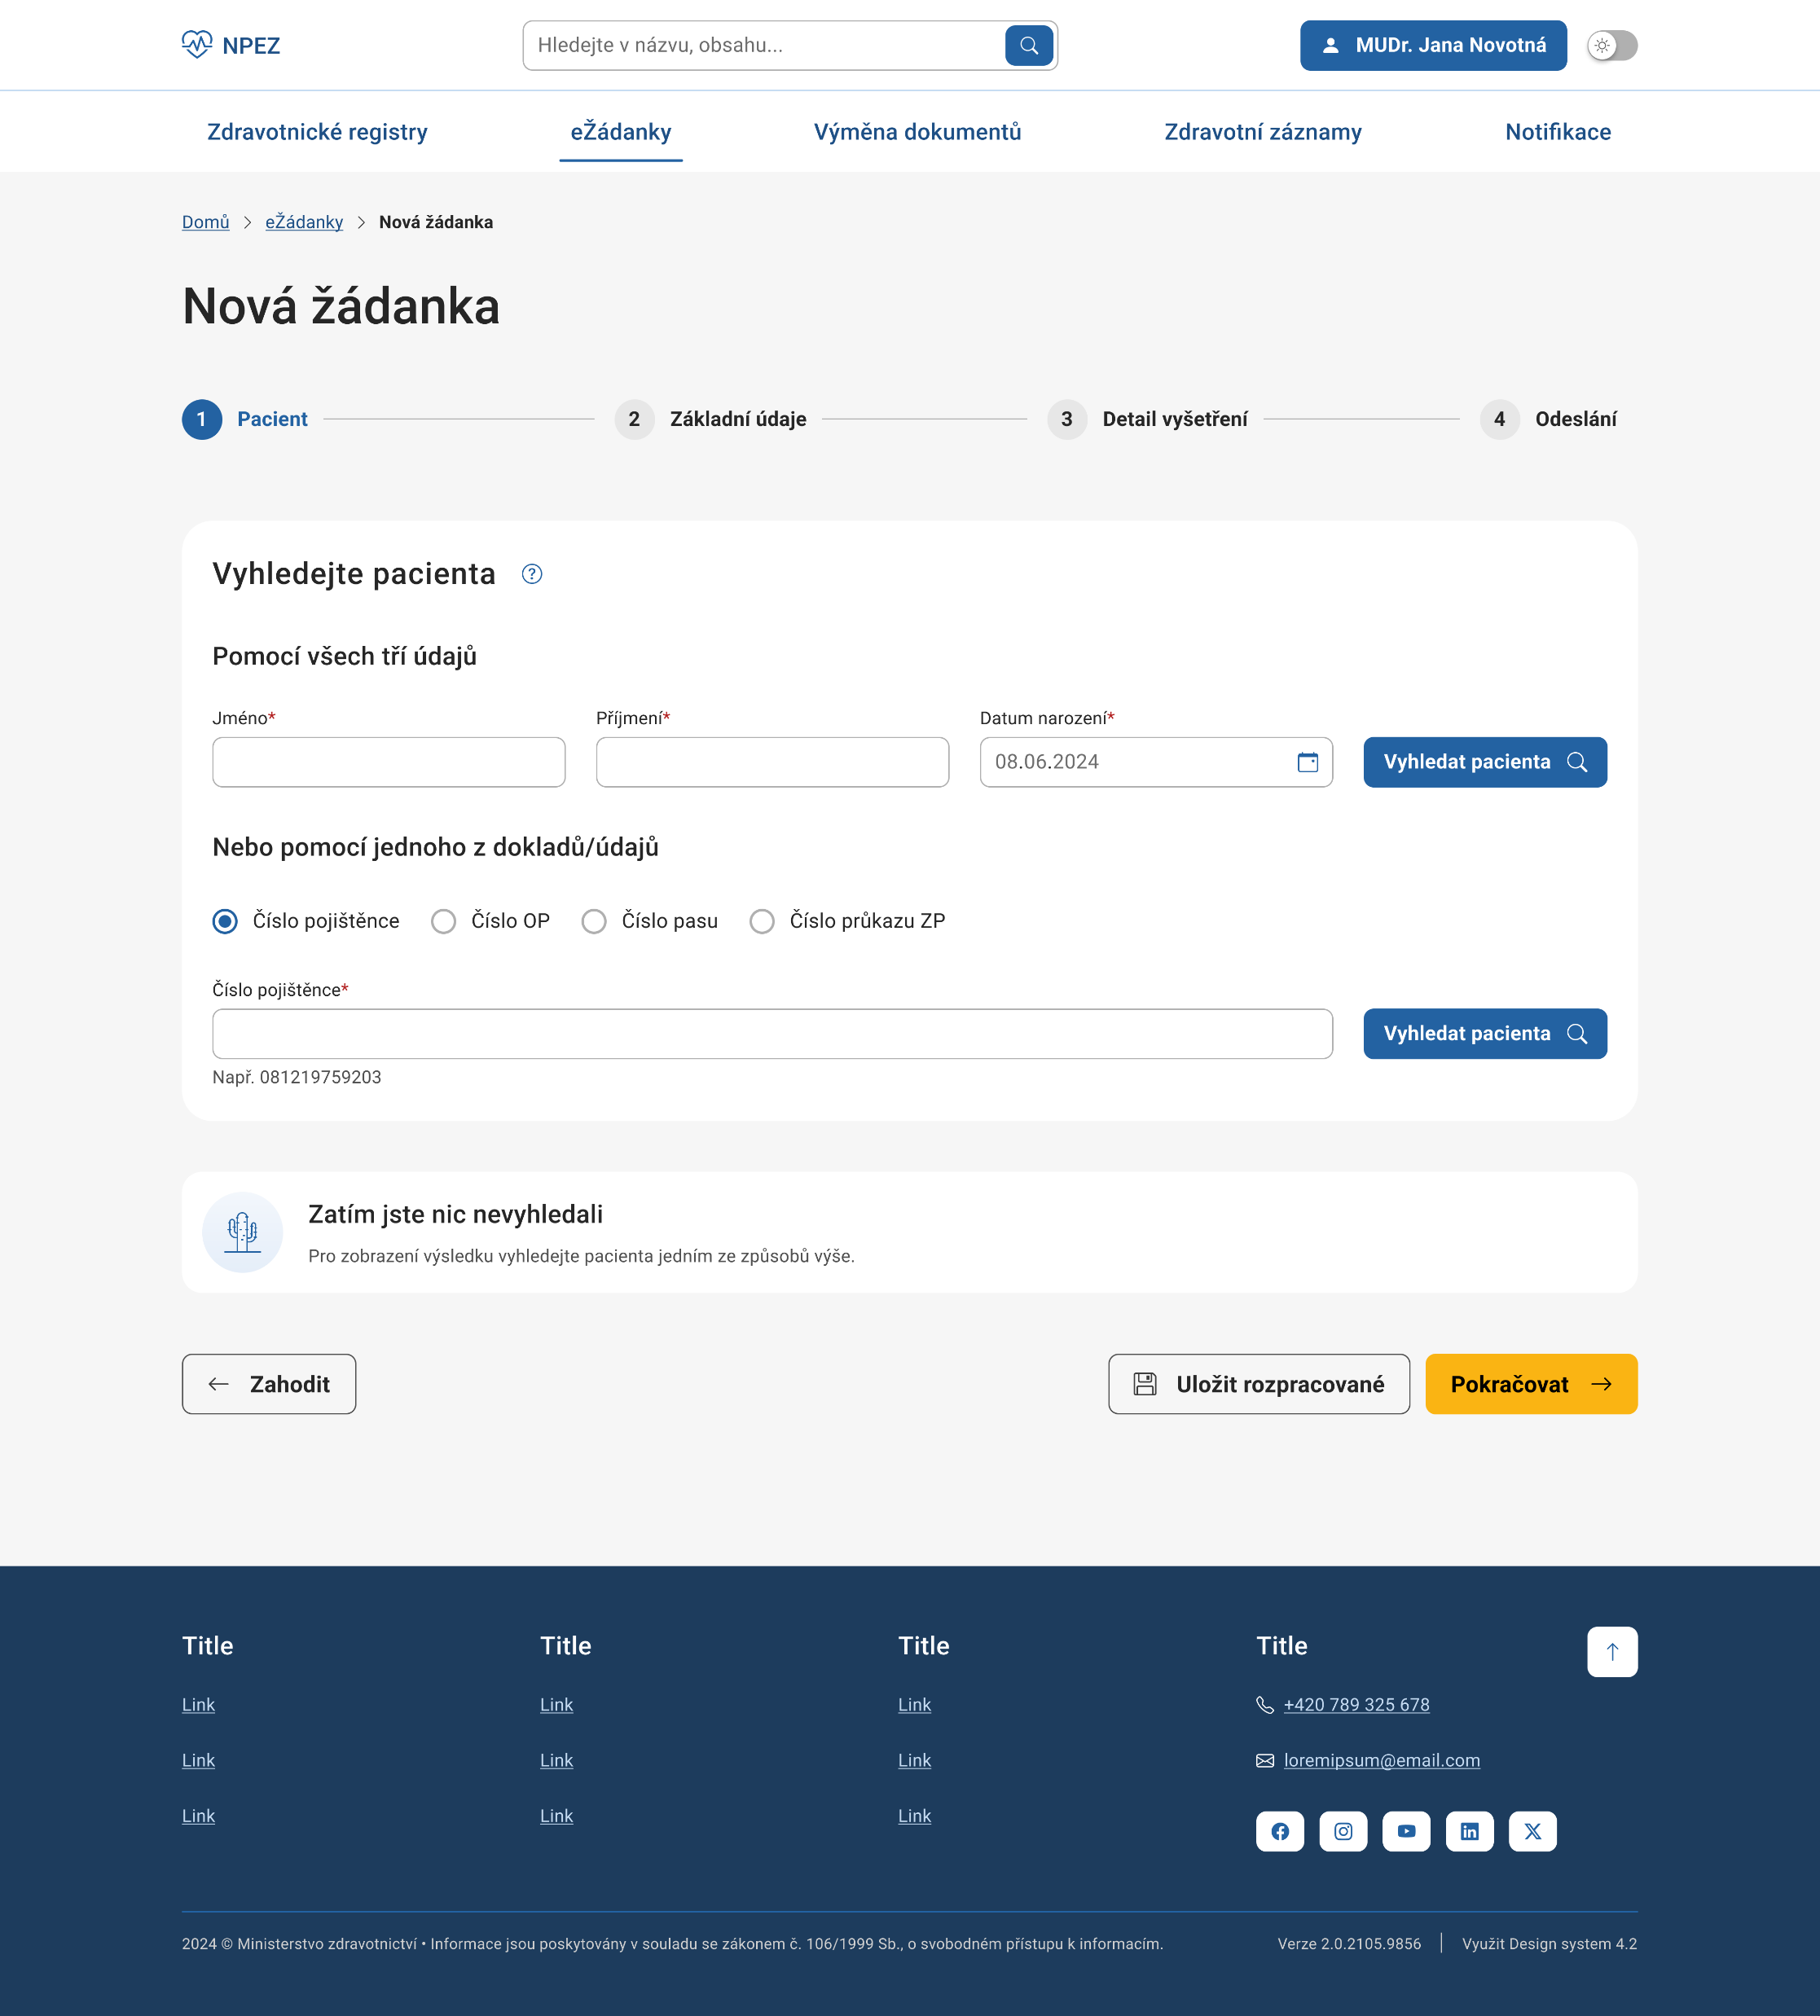
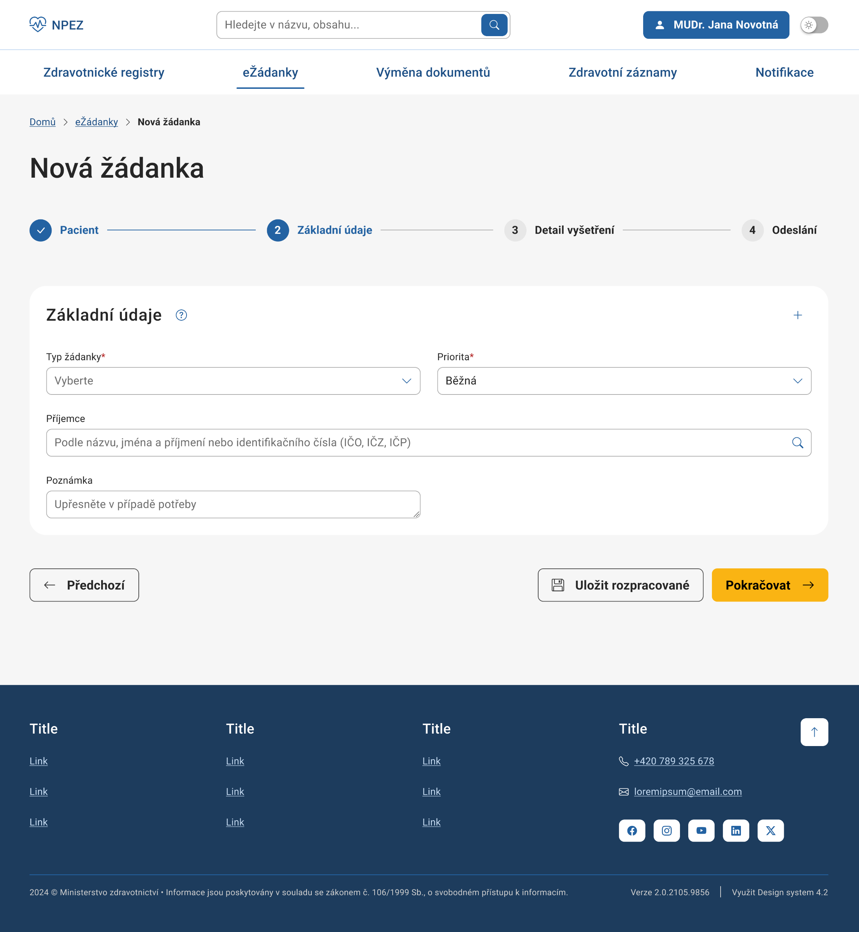
Náhled na vystavení eŽádanky – Národní portál elektronického zdravotnictví

Slide 55
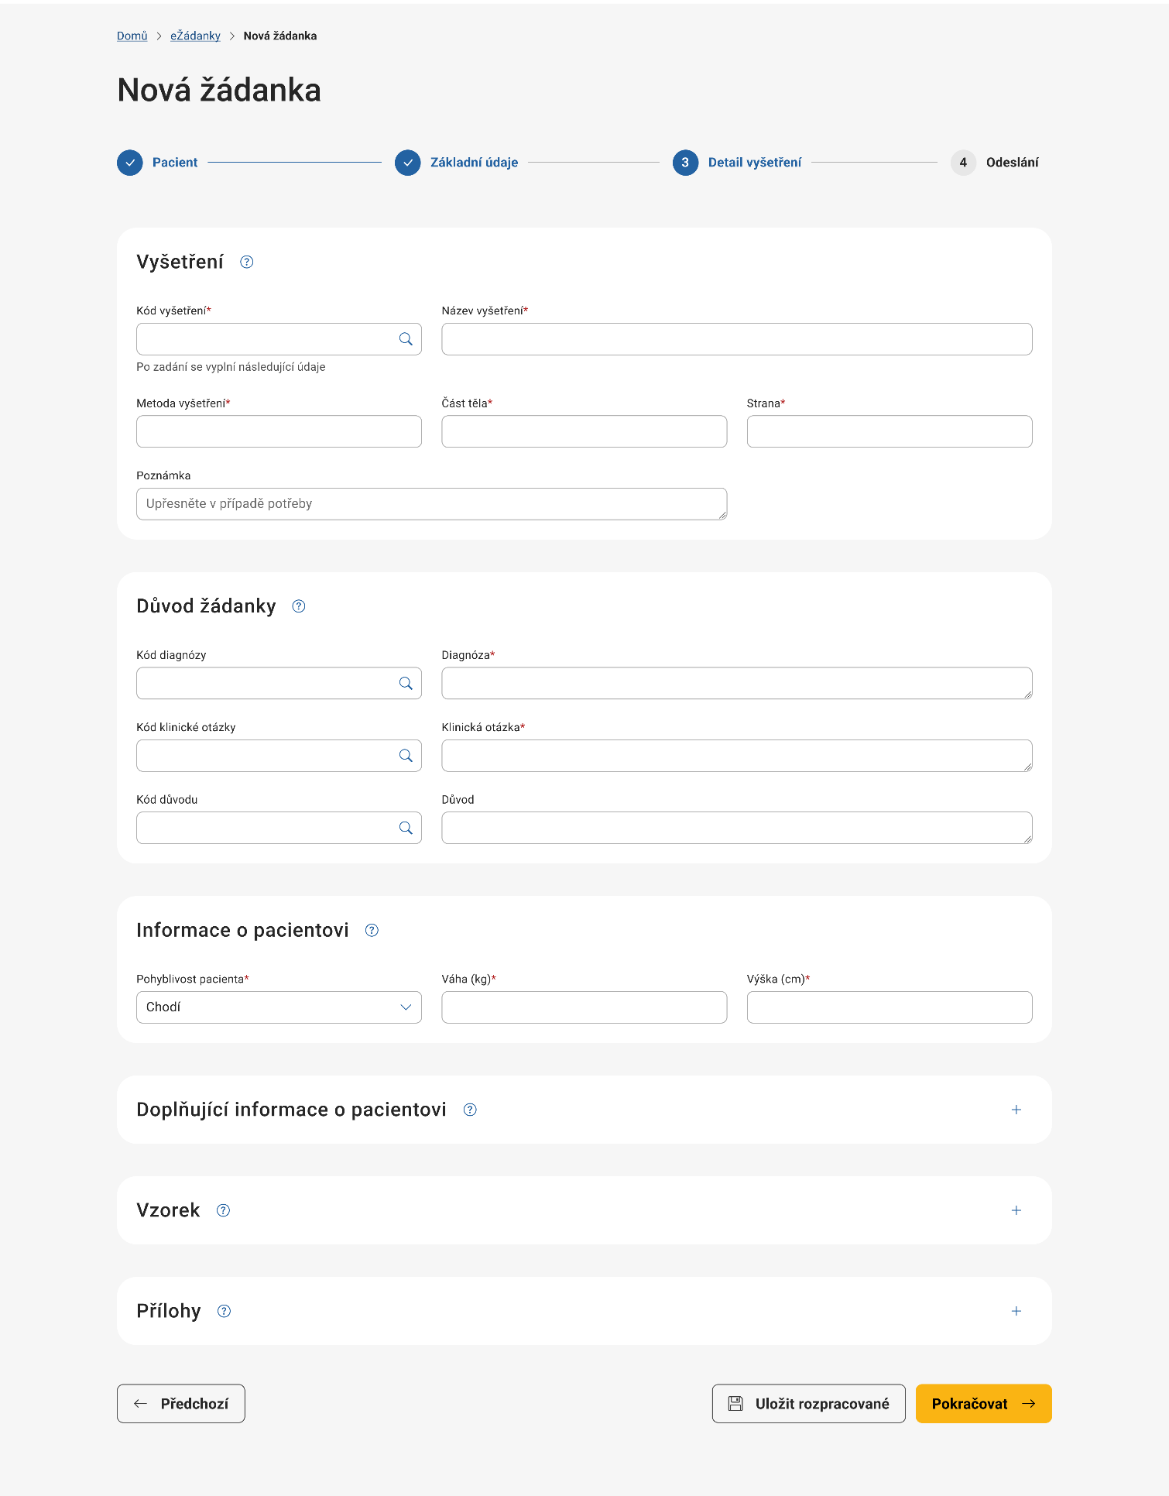
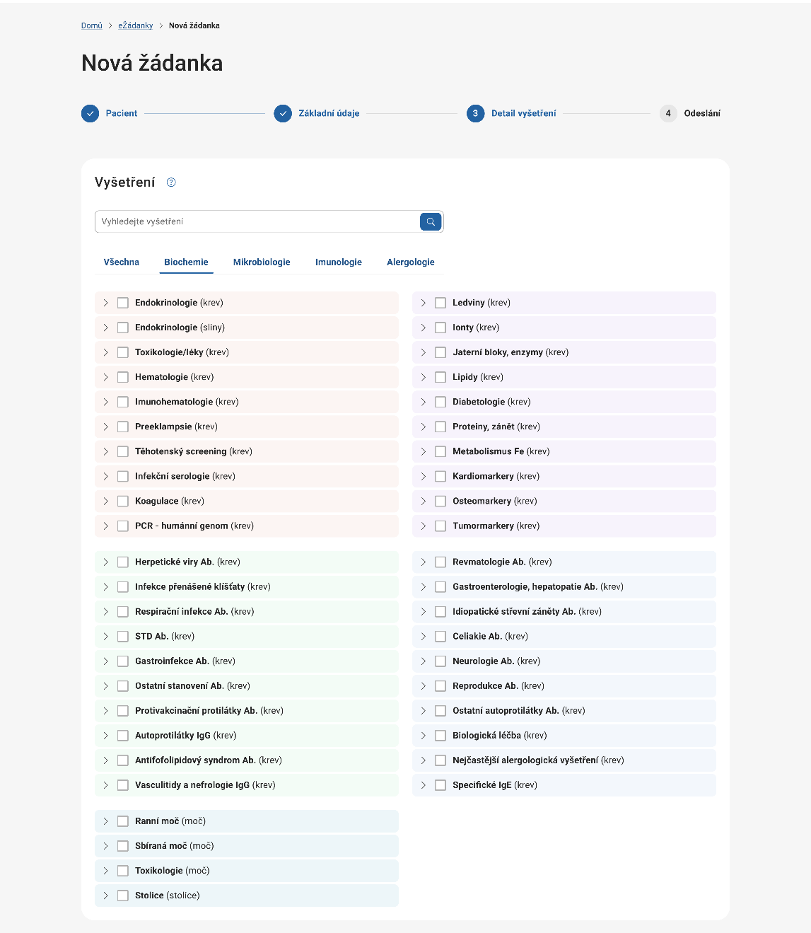
Náhled na vystavení eŽádanky – Národní portál elektronického zdravotnictví

Slide 56
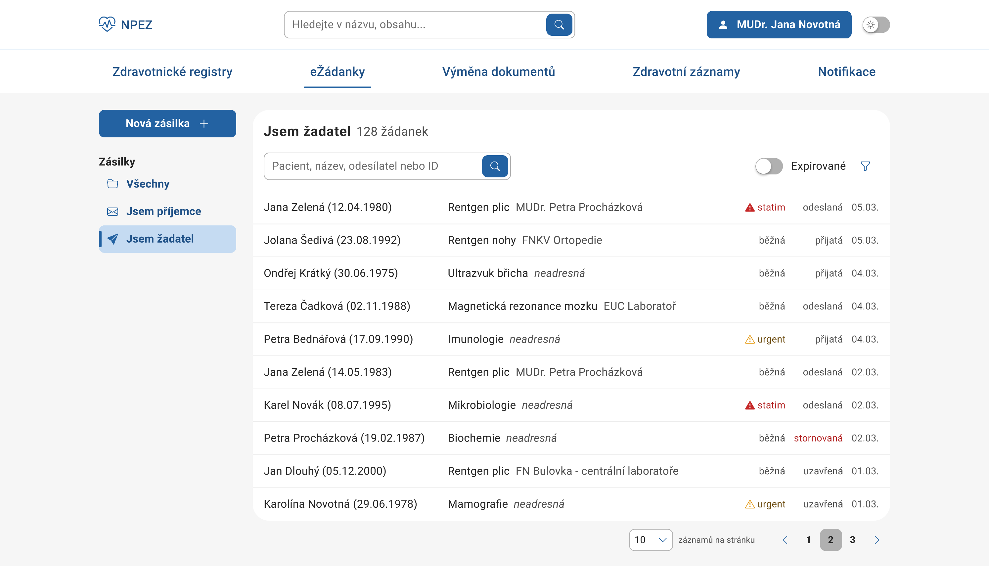
Náhled na práci s eŽádankami – Národní portál elektronického zdravotnictví

Slide 57
Telemedicína - podpora projektů pro inovační technologie ve zdravotnictví
1. Vytvoření organizačního a legislativního
rámce telemedicíny
1.1 Návrh legislativních opatření a legislativní rámec pro telemedicínu
1.2. Komunikační strategie telemedicíny a její realizace
2. Vytvoření hodnotícího, úhradového a realizačního rámce telemedicíny a mHealth
2.1 Metodika posuzování telemedicínských služeb
2.2 Vytvoření průvodce doporučených postupů
3. Komunikační platforma pro telemedicínu
a pilotní spuštění služeb
3.2 Pilotní nasazení telemedicíny
3.1 Pilotní komunikační platforma telemedicíny
Projektové řízení
Komunikace a diseminace
57

Slide 58





Mapování
aktiv ISMS ZKB
– tvorba dokumentace
Zvyšování
bezpečnostního povědomí
– tvorba vzdělávacích materiálů
Kybernetická bezpečnost ve zdravotnictví
Aktualizace směrnic
a postupů GDPR
– aktualizace a tvorba dokumentace
Penetrační testy
– tvorba metodiky
a testování
KB01
KB02
OBLASTI PROJEKTU
KB03
KB04
Dokumentace dle legislativních požadavků (NIS2)
Součinnost KHS jako partnera pro tvorbu a implementaci
Na základě této dokumentace bude rovněž vytvořena modelová (generická) dokumentace včetně metodiky pro implementaci (šablony)

Slide 59
Aktualizace Národní strategie elektronického zdravotnictví 2025-2035

Slide 60
Aktualizace Národní strategie EZ
Kontext a cíl aktualizace strategie
Současný stav
Stávající strategie elektronizace zdravotnictví, která byla formulována s cílem pokrýt období od roku 2016 do roku 2026, byla zásadním krokem směrem k digitální transformaci českého zdravotnictví. Vytvořila základ pro elektronizaci klíčových oblastí a definovala směry, kterými se systém mohl v uplynulém desetiletí rozvíjet.
S blížícím se koncem její platnosti vyvstává nutnost vytvořit aktualizovaný strategický plán, který by reflektoval nejen dosažené pokroky, ale především nové výzvy a technologické požadavky, jež v oblasti zdravotní péče a digitalizace vznikly.
Cílem aktualizace strategie elektronizace zdravotnictví je vytvořit ucelený a dlouhodobě udržitelný rámec, který umožní efektivní, bezpečnou a inovativní digitalizaci zdravotnického systému v České republice.
Strategický rámec rozvoje péče o zdraví v České republice do roku 2030
Implementační plán č. 2.3 Digitalizace zdravotnictví
Budoucí stav
Národní strategie elektronického zdravotnictví ČR 2025-2035
Národní strategie elektronického zdravotnictví ČR 2016-2026
Akční plán k Národní strategii elektronického zdravotnictví ČR 2016-2026

Slide 61




Proces zapojení zainteresovaných stran
Pracovní týmy:
Výsledkem pracovních schůzek je návrh:
V rámci aktualizace Národní strategie EZ byly vytvořeny čtyři pracovní týmy. Každý tým absolvoval čtyři samostatné schůzky, během nichž společně vyhodnotili stávající strategii a navrhli její aktualizovanou podobu.
5
Strategických cílů
40
Specifických cílů
400
Opatření
190
Zapojených osob
71
Zapojených organizací
Počet specifických cílů pro jednotlivé oblasti:
2
Měsíce procesu
32
Hodin schůzek
Celkové odhadované náklady na implementaci všech uvedených cílů činí přibližně 15,58 miliardy korun. Tato částka zahrnuje náklady na vývoj, integraci, školení, kyberbezpečnost i koordinaci všech strategických, technických a organizačních aktivit.

Slide 62



Nástroj pro řízení a monitorování Národní strategie EZ
Centrální platforma pro systematické sledování plnění stanovených cílů a opatření
Hodnoticí schůzky každý půl rok
- vyhodnocení dosažených pokroků
a objevených překážek
Aktualizovaná data a výstupy
z hodnoticích schůzek budou pravidelně sdíleny na stránkách MZ
Indikátory plnění pro každý cíl,
včetně možnosti průběžného
vyhodnocování pokroku.
Možnost pravidelného reportingu a vyhodnocování postupu implementace.
Odhadovaný rozpočet
na realizaci jednotlivých
opatření a aktivit.
Přehledné vizualizace a výstupy
pro potřeby řízení, kontroly
i informování zainteresovaných stran
Přiřazení zodpovědných útvarů
za plnění jednotlivých
cílů a opatření.
Přehled nutných legislativních úprav
u jednotlivých opatření, které vyžadují legislativní úpravu.
Indikátory slouží k základnímu rámcovému nastavení měřitelnosti Strategie a k ověření, zda byla daná opatření splněna či nikoliv. Jedná se tedy o strategické indikátory, které budou dále zpřesněny, doplněny a metodicky rozpracovány v rámci Akčních plánů.
Interaktivní ukázka ➜
!

Slide 63
DIGIPRAXE
Pilotní ověření modelu digitalizované praxe v ambulancích primární péče (VPL)

Slide 64





Cíle a přínosy projektu
Vytvoření modelu udržitelného digitalizovaného systému péče všeobecného praktického lékaře
(vč. praktických lékařů pro děti a dorost)
Cíle projektu:
Záměr reaguje na státní i evropskou zdravotní politikou a legislativou prosazovanou potřebu
zavádění bezpečných a efektivních digitálních nástrojů do primární péče
a stanovení podmínek proveditelnosti zavedení strukturované dokumentace v souladu s EHDS.
Přínosy:
Přínosy pro ordinace VPL – provozování kvalitní a bezpečné péče při respektování racionální časové a finanční dotace
Projekt sleduje i profesní cíle všeobecného lékařství svým zaměřením na optimalizaci využití odborných kapacit poskytovatelů.
Přínosy pro občany – dostupnější, kvalitnější a bezpečnější zdravotní péče v ordinacích VPL

Slide 65




Realizace projektu ve dvou etapách
1. Etapa - Metodická a vzdělávací
2. Etapa - Pilotní test
Příručka Doporučení pro vedení plné e-dokumentace – praktický návod
Nákladový model na provoz digitalizovaného systému bezpečné praxe všeobecného praktického lékaře
Model financování/úhradový model VPL
1. Pilotní ověření modelu digitalizované praxe (ve variantách řešení).
2. Vybavení pilotních pracovišť PL HW/SW a zajištění IT podpory provozu (ve variantách dle typu a lokace praxe, dle typu řešení).
Propedeutika v telemedicíně v primární péči „Jak vyšetřit na dálku“
Metodická příručka pro výběr dodavatele IT služeb pro ordinaci VPL
Školení/semináře
3. Ověření v praxi – vyhodnocení poznatků a zapracování do metodiky/příruček.
Doporučený postup – telemedicína – aktualizace DP
Standard kvalitní a bezpečné digitalizované praxe VPL
4. Vytvoření modelových praxí.

Slide 66
DĚKUJI ZA POZORNOST

